Slide 1
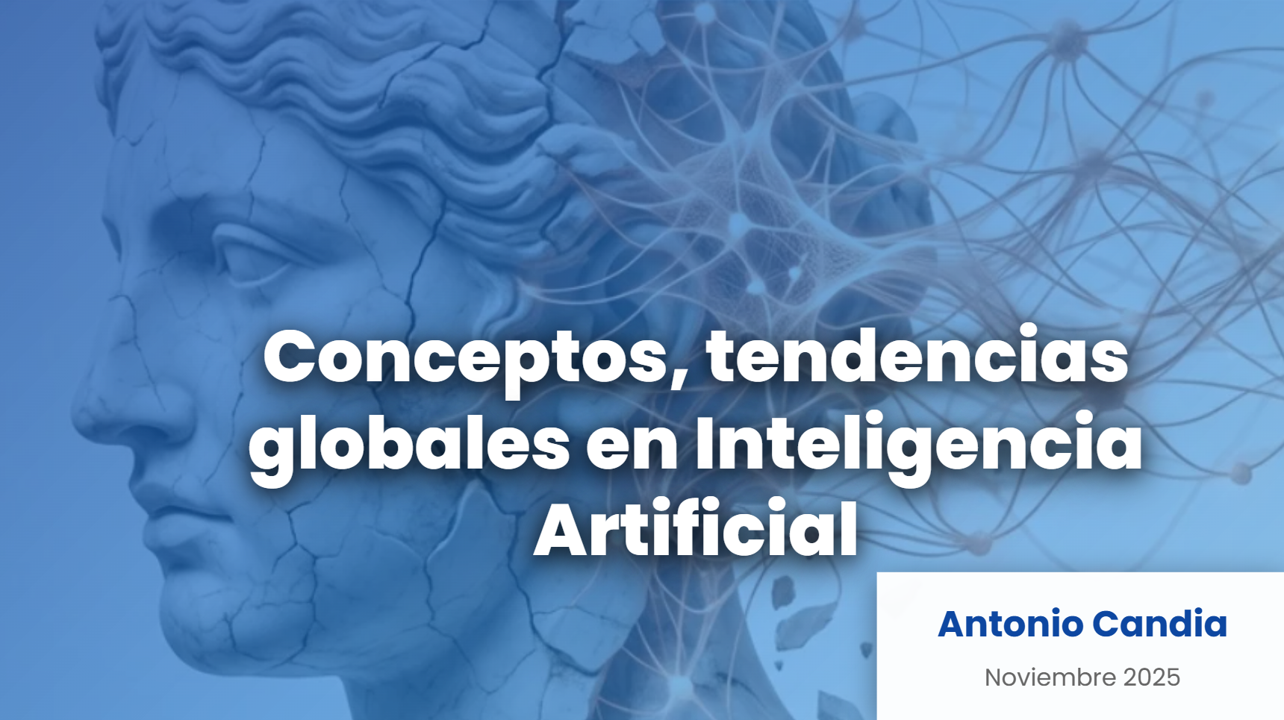
Notes:
Buenos días a todos. Hoy vamos a embarcarnos en un viaje para entender una de las GPTs fuerzas más transformadoras de nuestro tiempo: la Inteligencia Artificial. Pero para entender la IA, primero debemos entender cómo construimos el conocimiento

Slide 2




PIRAMIDE DEL CONOCIMIENTO
Datos (Memoria, Atención, Velocidad y Escala)
Información
Conocimiento
Sabiduría
Inteligencia
tomar mejores decisiones
Notes:
Ciencia de datos disciplina de hacer los datos útiles, ampliando nuestra memoria, enfocando nuestra atención… estos organizados se convierten en información, la información contextualizada y internalizada en conocimiento El conocimiento, aplicado con juicio y experiencia, nos lleva a la **Sabiduría**.
La sabiduría, en su forma más práctica, es saber la verdad, que en ultimo nos llevaría a tomar tomar mejores decisiones. Y en el corazón de la IA se encuentra precisamente eso: la promesa de aumentar nuestra capacidad para tomar decisiones más inteligentes, más rápidas y a una escala nunca antes vista."

Slide 3

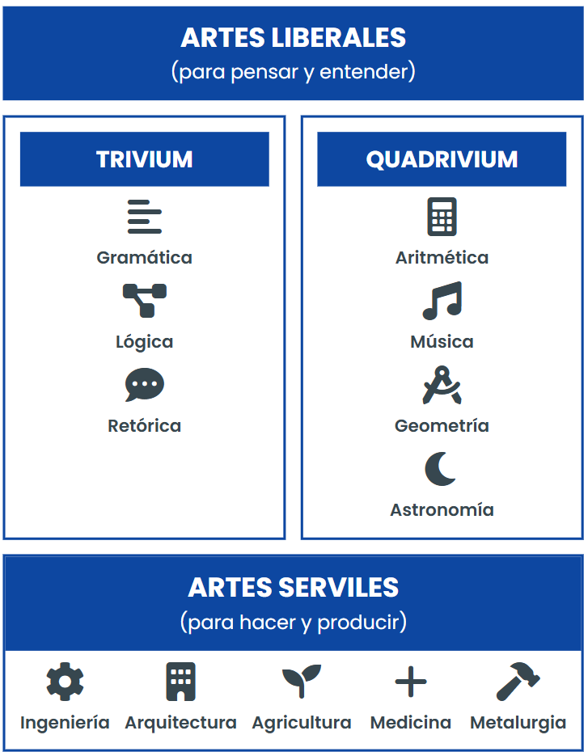
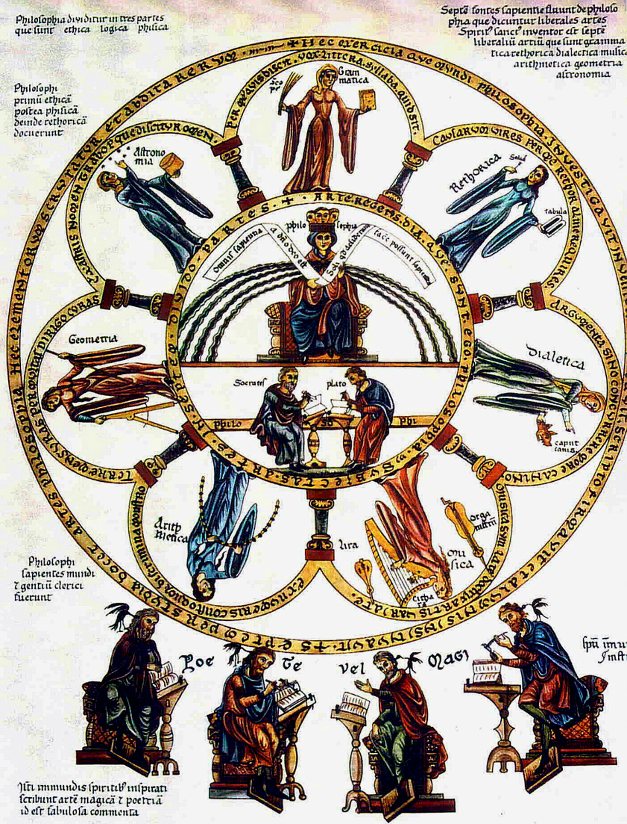
¿QUÉ SABEMOS Y CÓMO LO SABEMOS?

Slide 4
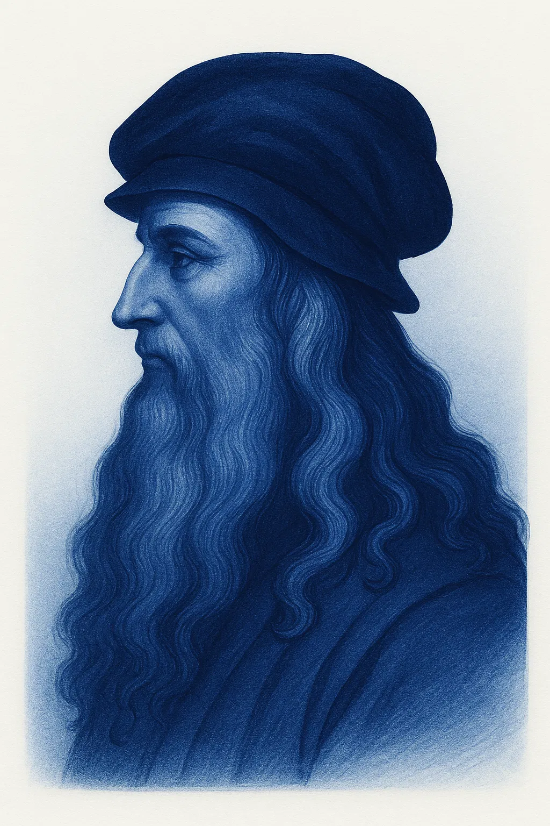
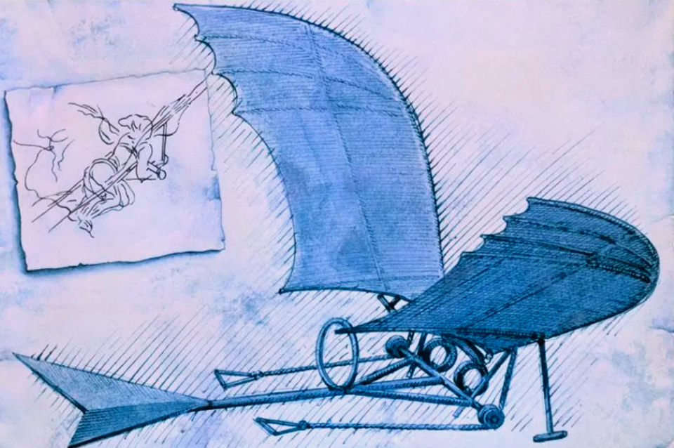
¿PUEDE ENSEÑARSE LA VIRTUD? (EXCELENCIA)

Slide 5

EL RACIONALISMO (EL MUNDO EXPLÍCITO):
Euclides (Elementa, c. 300 a. C)
Método: Axiomático-Deductivo
Palabras clave: Reglas, Definiciones, Lógica, Leyes Universales,“Si X, entonces Y”.
Descripción: Esta es la creencia de que el conocimiento verdadero es aquello que puede exponerse con claridad, definirse y codificarse en un conjunto de reglas no contradictorias.
Características: Sistema cerrado basado exclusivamente en la lógica
Restricción: No permite la generación de conocimiento nuevo sobre el mundo natural
Notes:
Nuestra cultura está construida sobre una única y poderosa idea: “Si podemos reducir lo que sabemos a un conjunto de teorías, un conjunto de reglas… eso es conocimiento verdadero”

Slide 6
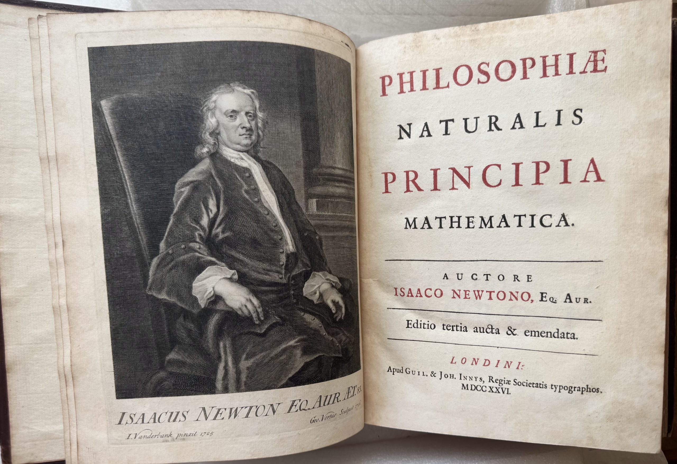
INTUICIÓN (EL MUNDO INEXPLÍCITO)
Isaac Newton (Philosophiæ Naturalis Principia Mathematica, 1687)
Método: Experimental-Matemático (combinación Inductivo-Deductiva)
Palabras clave: Patrones, Contexto, Experiencia, Red Densa de Relaciones.
Descripción: Este es conocimiento adquirido tras miles de horas de experiencia, funcionando mediante reconocimiento de patrones de una forma que no puede ser completamente escrita o formalizada.
Características: Sistema abierto, empírico y matemático
Innovación: El método científico

Slide 7

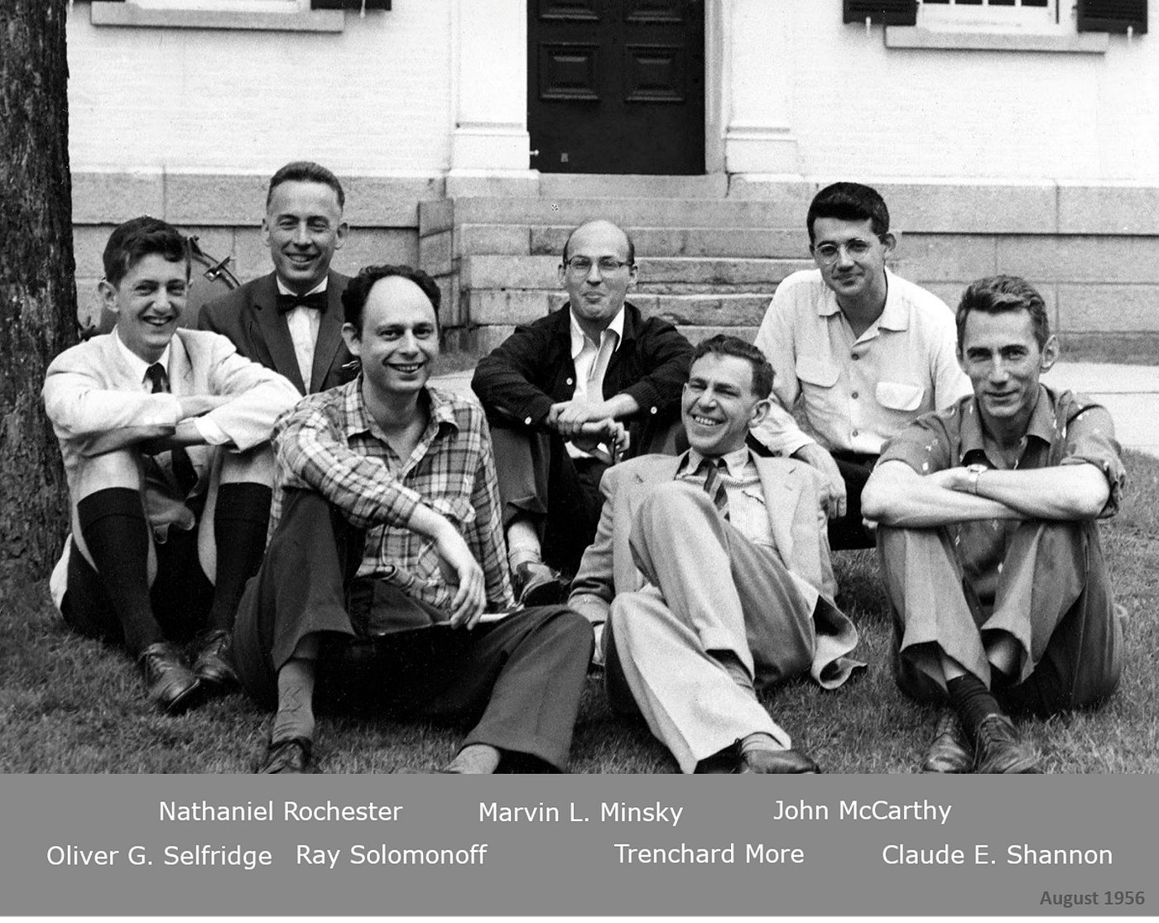
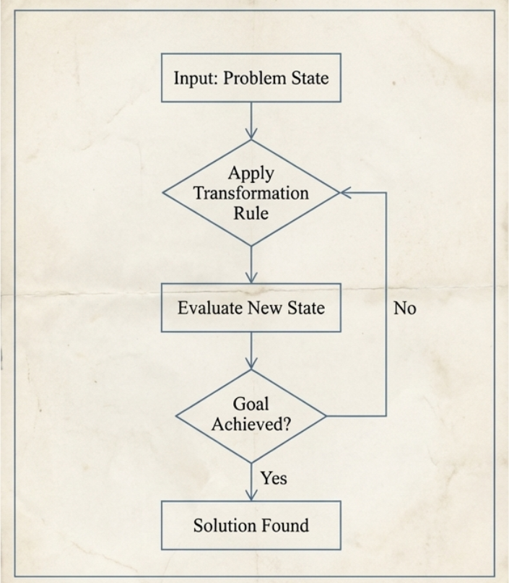

Slide 8
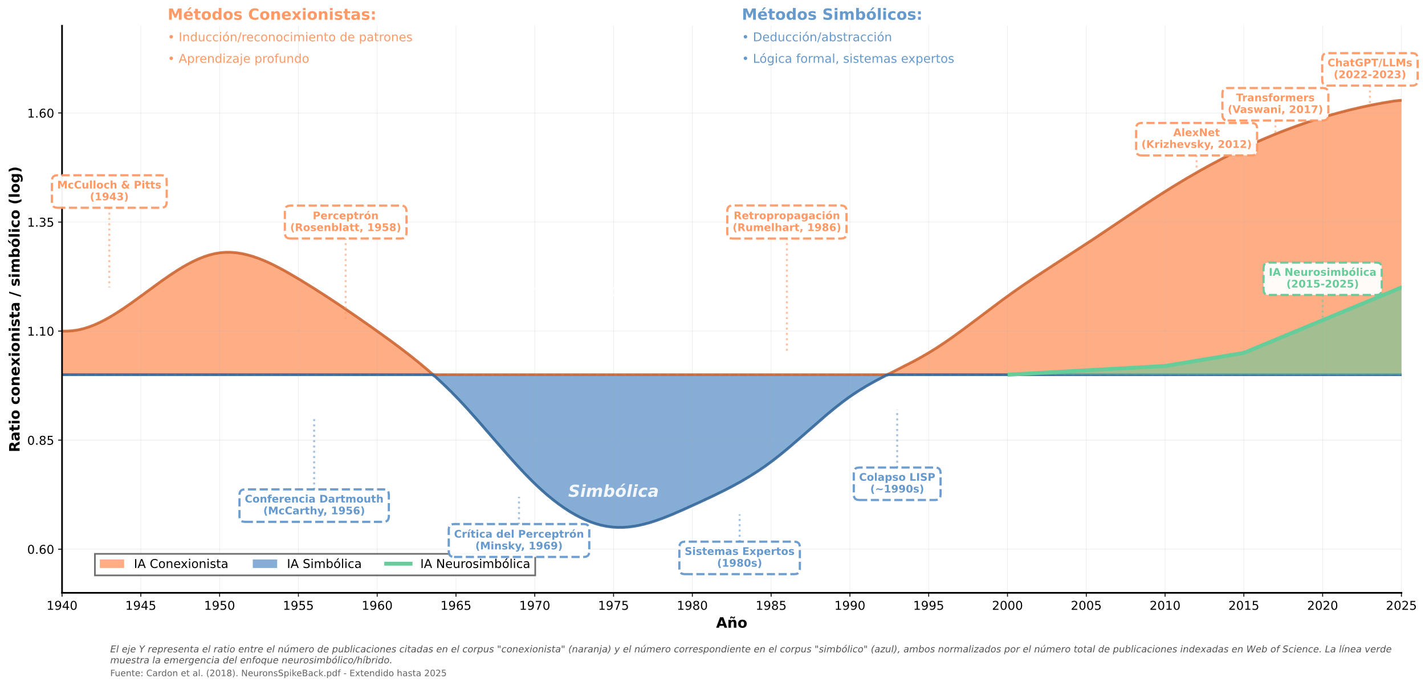
UNA HISTORIA BREVE Y DIFERENTE DE LA IA

Slide 9
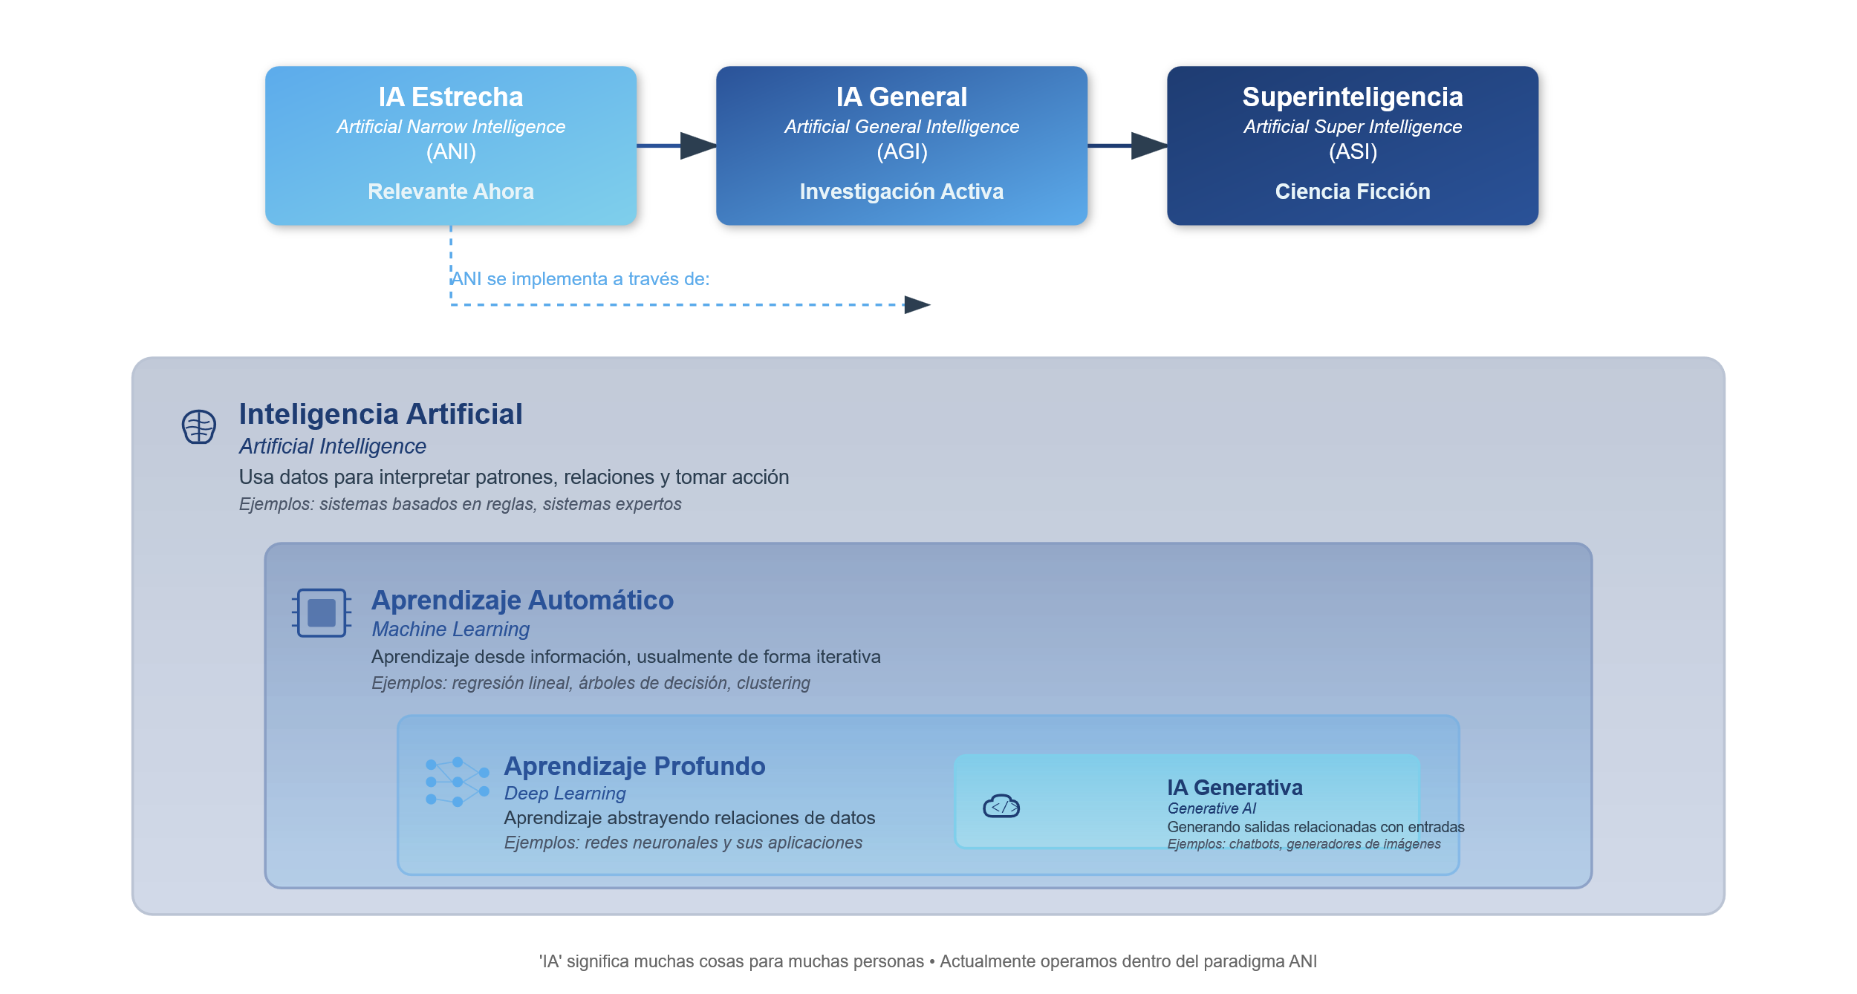

Slide 10
Desde 2022, el progreso de la IA se ha acelerado
Investigación y progreso se construye
Lanzamiento de ChatGPT
La IA generativa despega: Rápido crecimiento de inversión, nuevos modelos
Modelos de alto rendimiento divergen de modelos ligeros
IA agéntica, DeepSeek, e infraestructura de IA en foco
2025 hasta ahora
Pre-2022
2022
2023
2024
2025
Capacidad de conectar temas pero habilidad de síntesis limitada
Los chatbots se popularizaron en "ChatGPT" con capacidad de conectar temas en formato conversacional
Los modelos multimodales (pueden trabajar con texto, imagen, audio, etc.) se disparan en popularidad
Las capacidades de "cadena de razonamiento" se vuelven populares
•
Auge de la
"IA agéntica"
•
•
•
•
•
DeepSeek populariza la "mezcla de expertos" y acelera el progreso de código abierto
Los modelos de alto rendimiento se enfocan en procesos iterativos para un enfoque de "pensamiento"
•
Capacidades multilingües limitadas
•
Modelos
multilingües
Las capacidades avanzan a un ritmo rápido a medida que la inversión en modelos se acelera
•
•
Pocos controles de seguridad
•
Capacidad de resolución de problemas
•
Los modelos ligeros despegan, reduciendo costos operacionales
Los modelos para programación se vuelven populares
•
•

Slide 11
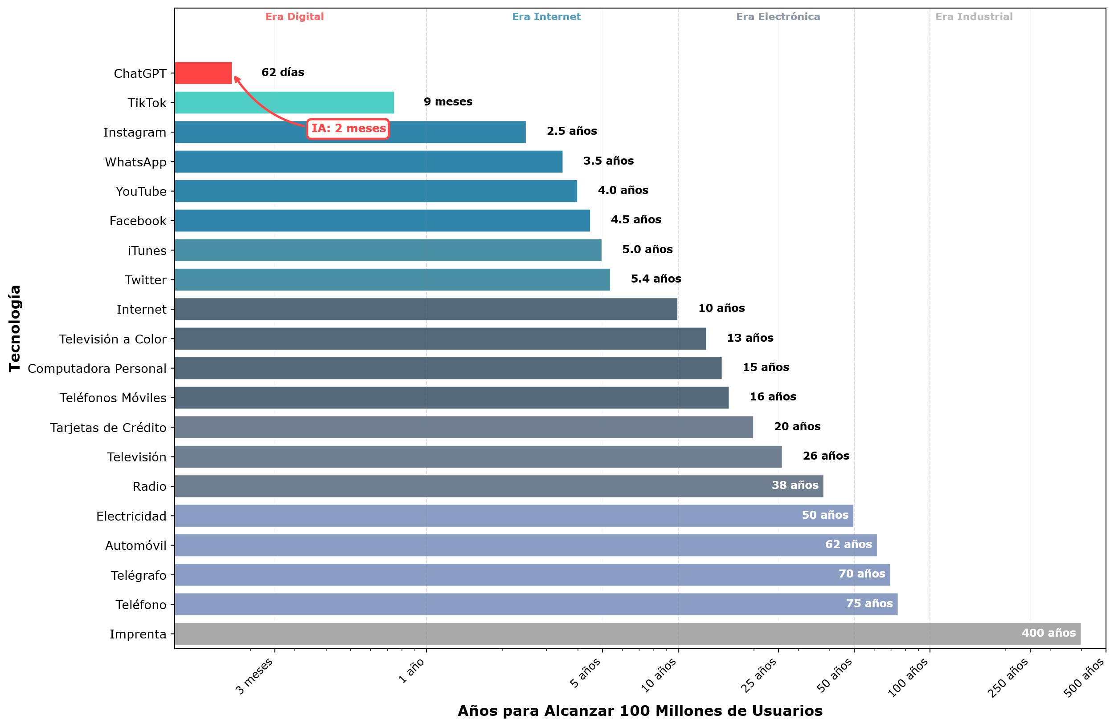

Slide 12
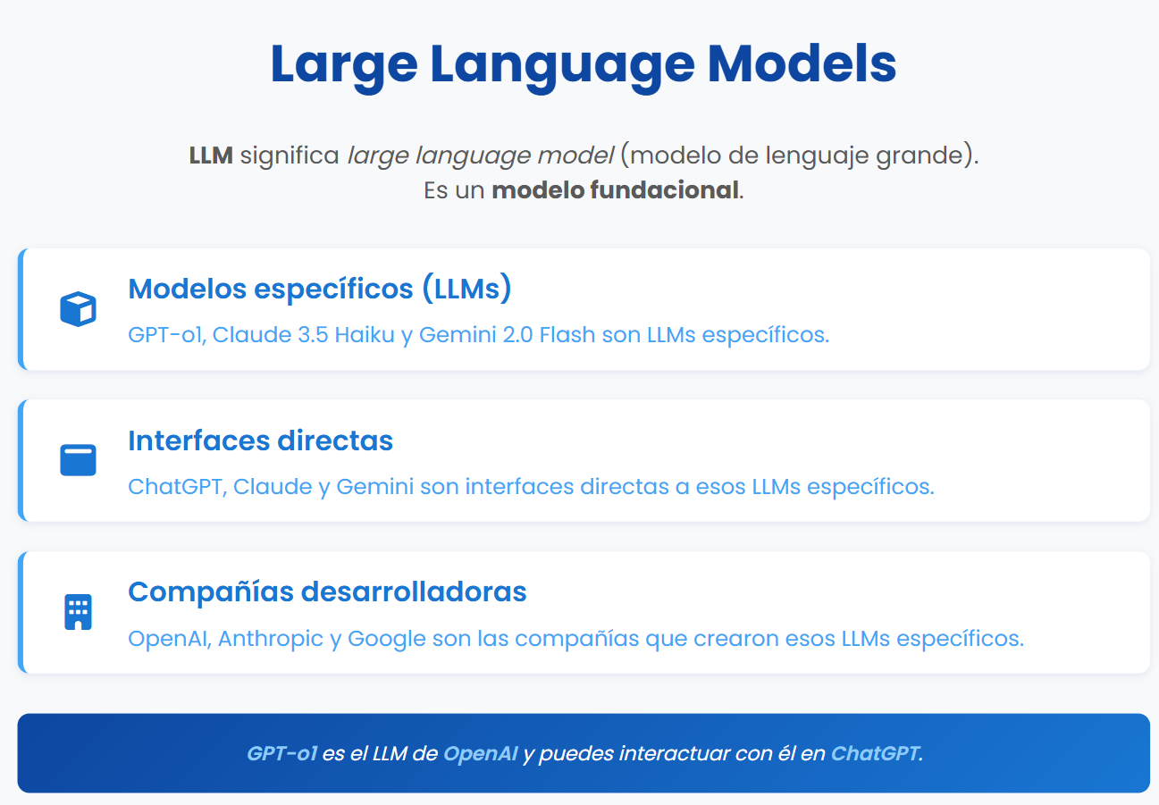
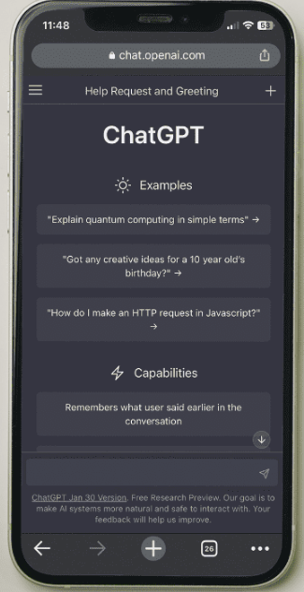

Slide 13

¿QUÉ HAY DENTRO DE LA CAJA NEGRA?
Parece magia.
No lo es. Es ingeniería.
Vamos a abrir la caja negra, paso a paso.

Slide 14
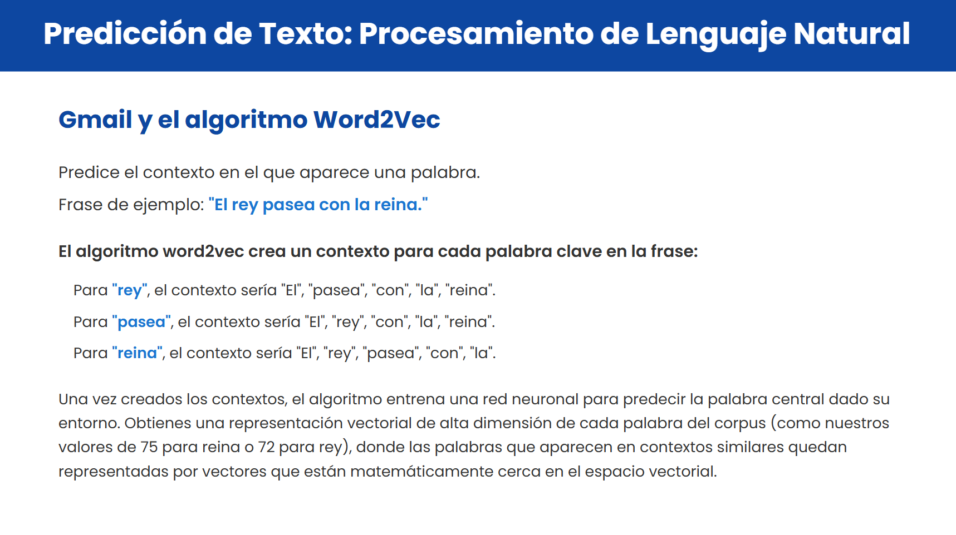

Slide 15
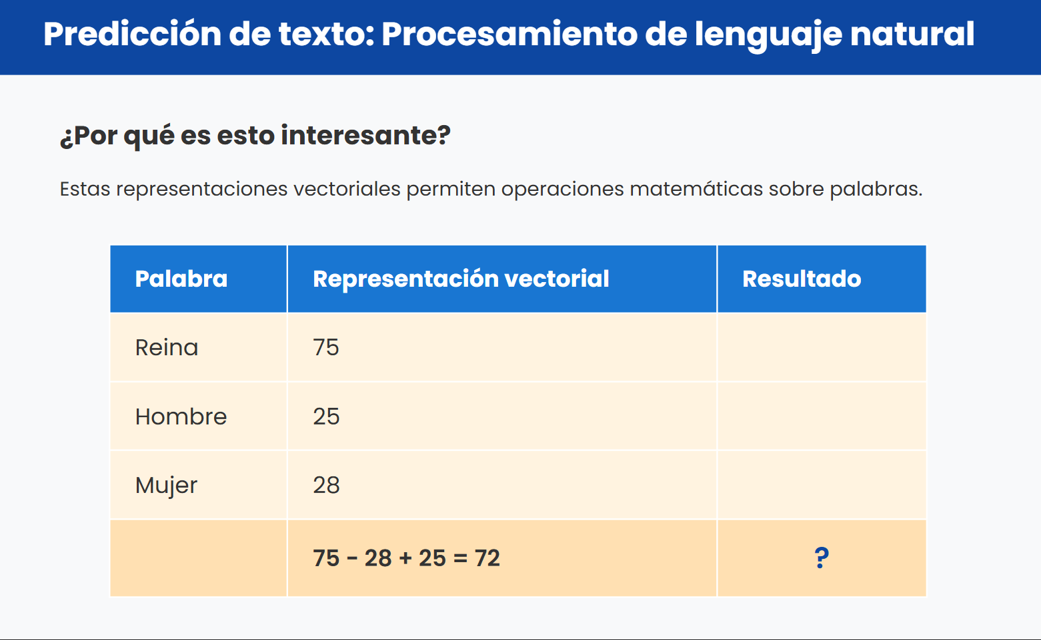

Slide 16
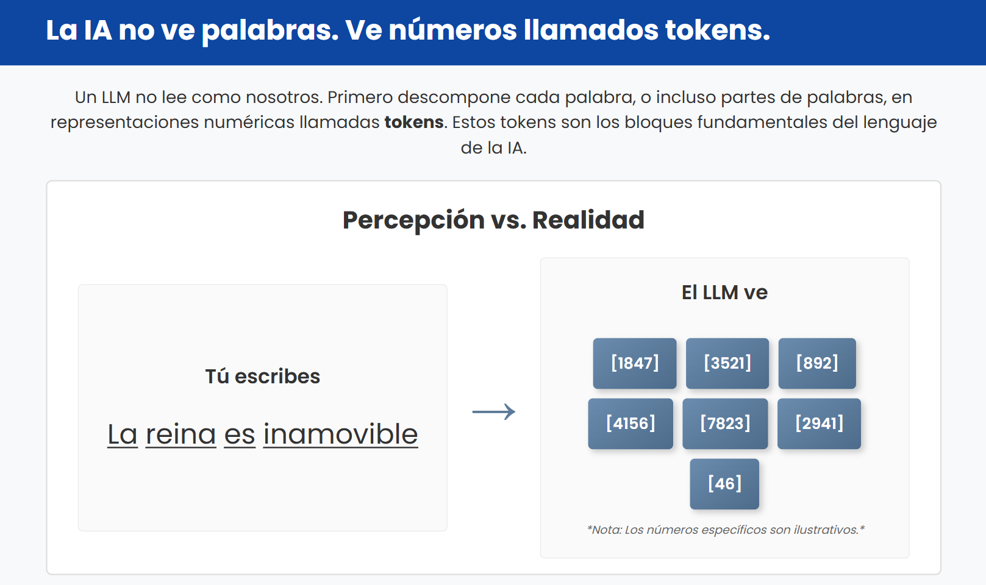

Slide 17
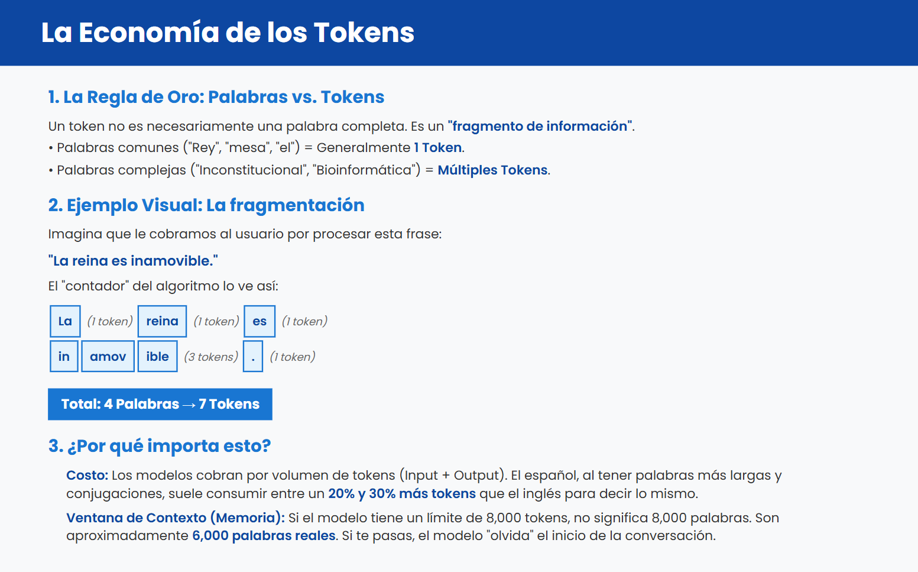

Slide 18
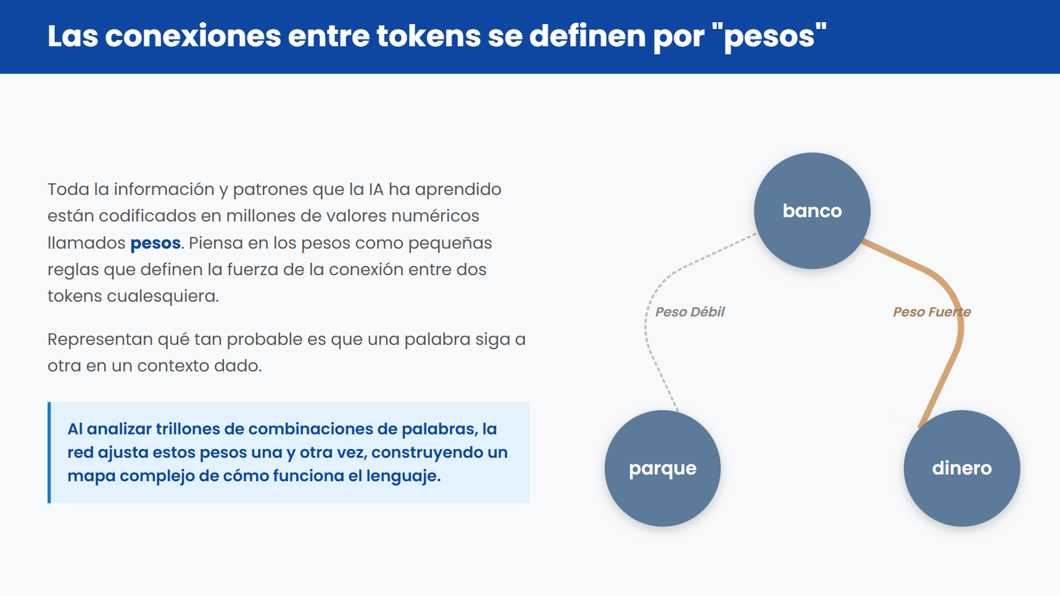

Slide 19
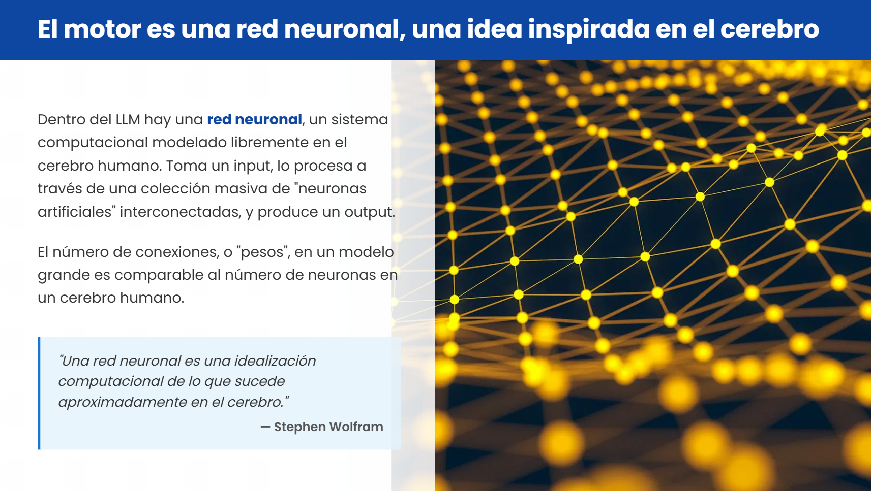

Slide 20
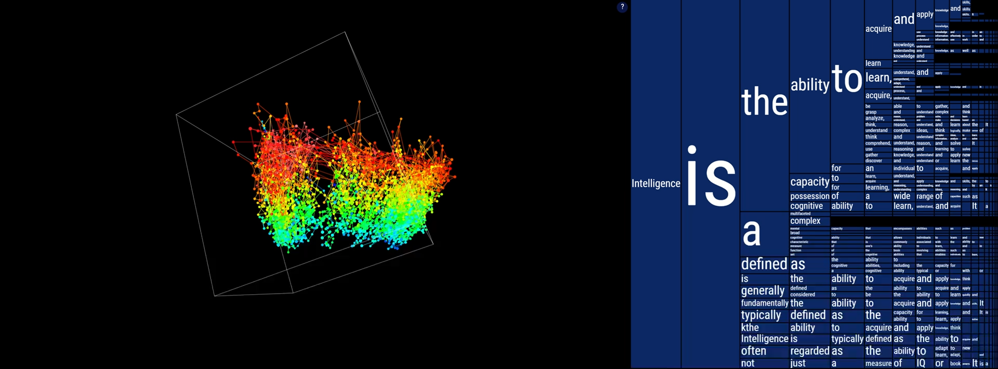
DENTRO DE LA MAQUINA: ¿QUE ES LA INTELIGENCIA?

Slide 21
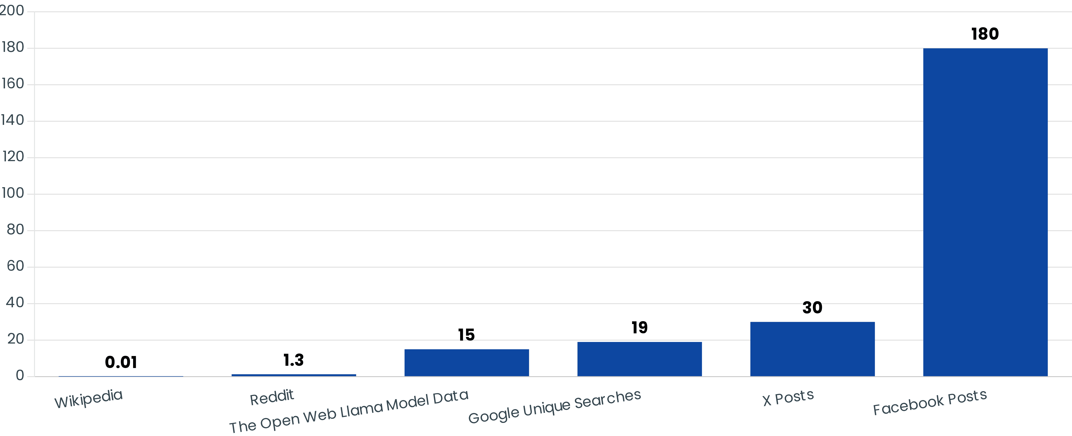
Para sonar humana, una IA primero debe leer lo que los humanos han escrito
REPOSITORIOS DE LENGUAJE GRANDE
(Billones de Tokens)
Fuente: ARK Investment Management LLC, 2024. Este análisis de ARK se basa en una variedad de fuentes de datos externos, al 20 de agosto de 2024, que pueden proporcionarse previa solicitud. Solo con fines informativos y no debe considerarse asesoramiento de inversión ni una recomendación para comprar, vender o mantener ningún valor en particular.

Slide 22
La IA Generativa puede tratar varios tipos de datos
Preparando correos, codificando, generando imágenes y voz—la IA generativa puede hacerlo
Capacidades de IA Generativa por Tipo de Datos
Texto
Código
Imagen
Audio
Video
Otros
Toma de notas
Escritura de código
Generación de imágenes
Síntesis de voz
Edición de video
Modelado 3D
Escritura
Documentación de código
Medios y Publicidad
Narración automatizada
Generación de video
Videojuegos
Atención al cliente
Interpretación
Diseño
Accesibilidad
Animación
Biología y química
Ventas y Marketing
Depuración
Inspiración creativa
Inspiración creativa
Inspiración creativa
Tutoriales

Slide 23
Aplicaciones de Ejemplo de IA Generativa
Texto
Código
Imagen
Audio
Video
Otros
Aplicaciones de Ejemplo
OpenAI GPT-5
OpenAI Codex
Midjourney
OpenAI GPT-4o
OpenAI Sora
Google MedLM
Google Gemini
Google Gemini
OpenAI DALL-E 3
Google Gemini
Runway AI
Google AlphaFold
Meta LLaMA
Anthropic Claude
Stable Diffusion
Sesame (LLaMA)
Fliki AI
Human Motion Diffusion Model
Anthropic Claude
DeepSeek R1
Grok
Grok
Soundify
Meshy AI
Perplexity
Cursor
Leonardo AI
ElevenLabs
Google Veo 3
Microsoft Trellis
Grok
Augment
Adobe Firefly
Speechify
Hailuo AI
DeepSeek R3
Muse
Tencent Hunyuan
Familias de Modelos y Editores de Ejemplo
Mistral
Stability.ai
Alibaba Qwen
Con fines ilustrativos solamente. Los ejemplos mostrados para aplicaciones, modelos, familias de modelos y editores no son exhaustivos. Al 1 de noviembre de 2025.

Slide 24









Desafíos para la adopción de IA
Las capacidades de IA, desafíos legales y familiaridad generan fricción
Confianza en los modelos de IA
Desafíos legales y regulatorios
Barreras de entrada
Desinformación
Alucinaciones
Costos iniciales
Los sistemas de IA son conocidos por fabricar puntos de datos, literatura, hechos y más, lo que lleva a los profesionales a cuestionar su confiabilidad.
La generación de imágenes y voz permite la propagación de historias falsas o engañosas, imágenes, videos, voces en off y más, lo que puede impulsar restricciones en los despliegues de IA.
La IA requiere una inversión sustancial para diseñar, entrenar y especializar software, así como cambiar las prácticas comerciales existentes.
Sesgo
Experiencia técnica y conocimiento práctico
Propiedad Intelectual y Derechos
Los modelos son tan buenos como los datos con los que los alimentamos. Los conjuntos de datos pueden tener sesgos arraigados. Los usuarios de tales herramientas deben estar atentos a sus deficiencias.
Los líderes empresariales pueden desear hacer uso de la IA pero no tener las capacidades técnicas para integrarla en productos y/o flujos de trabajo.
Dado que la IA se construye sobre contenido previo, puede usar el trabajo de otros, a menudo sin autorización.
Salvaguardas
Sentimiento de los Trabajadores
Los modelos de lenguaje grandes y las herramientas de generación de imágenes pueden usarse con fines maliciosos, lo que obliga a los ingenieros de IA a incorporar salvaguardas para prevenir comportamientos no deseados.
Los trabajadores pueden ser reacios a usar IA por temor a que sus trabajos se automaticen y finalmente sean desplazados. Los trabajadores también pueden desconfiar de las herramientas de IA.
Con fines ilustrativos solamente.

Slide 25

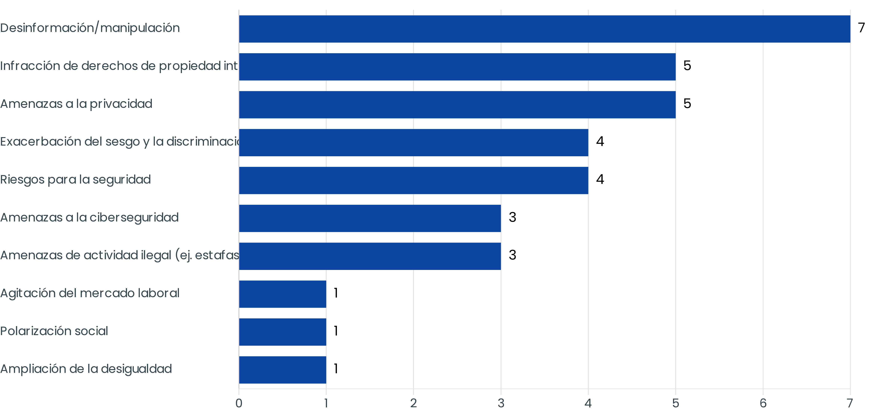
Figura 1. Principales cinco riesgos de la IA generativa seleccionados por miembros del G7
Fuente: OECD

Slide 26

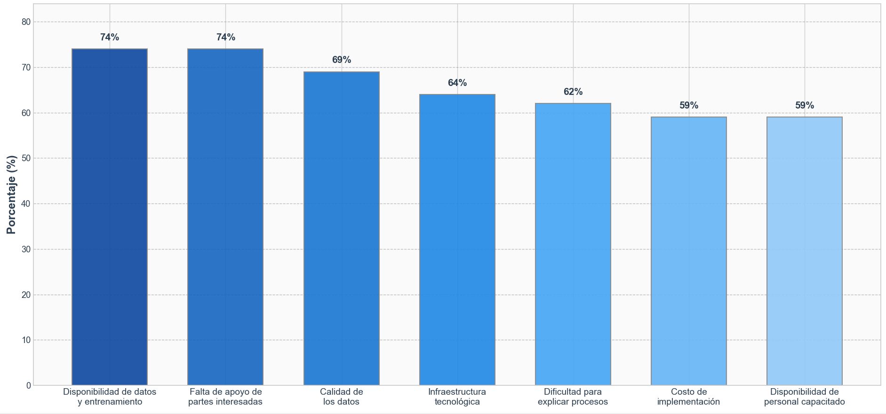
PRINCIPALES DESAFÍOS INSTITUCIONES FINANCIERAS
¿Cuáles son los principales retos para lanzar soluciones de IA en producción?
Fuente:​ IIF – INFORME DE LA ENCUESTA ANUAL DE EY SOBRE EL USO DE IA EN LOS SERVICIOS FINANCIEROS IF & EY. (2025). IIF-EY Annual Survey Report on AI/ML Use in Financial Services. Retrieved from : https://www.iif.com/Publications/ID/6322/2025-IIF-EY-Annual-Survey-Report-on-AI-Use-in-Financial-Services

Slide 27













Integración y Adopción de IA: Los usos de la IA son clave para efectos de valor agregado más amplios
Ejemplos seleccionados de implementaciones de IA
Diseño Multimedia
Entretenimiento
Ingeniería de Software
Modificar contenido con indicaciones de texto natural, autocompletar y extender fondos
Autogenerar guiones, descripciones, ayudas de dirección y efectos visuales
Ayudas de desarrollo de software que pueden autocompletar código y asistir en el diseño
Construcción
Salud
Servicios Financieros
Autogenerar iteraciones de diseño y planos de construcción
Asesoramiento y monitoreo de salud personalizado y rápido
Alfabetización financiera personalizada y ayudas de asesoramiento; investigar valores en lenguaje natural
Educación
Ciencias de los Materiales
Ayudas para Discapacidades
Ayudas de aprendizaje personalizadas
Crear y probar rápidamente combinaciones de materiales novedosos para resistencia, durabilidad, conductividad, etc.
Producir interpretaciones sobre la marcha del contenido para usuarios con discapacidad auditiva y visual
Gestión de la Información
Visualización de Datos
Videojuegos
Capacidades de búsqueda en lenguaje natural con facilidad de refinamiento
Crear y modificar ayudas gráficas mediante indicaciones de lenguaje natural
Generar entornos virtuales ricos en contenido, incluidos elementos interactivos en generación procedimental
Con fines ilustrativos solamente

Slide 28
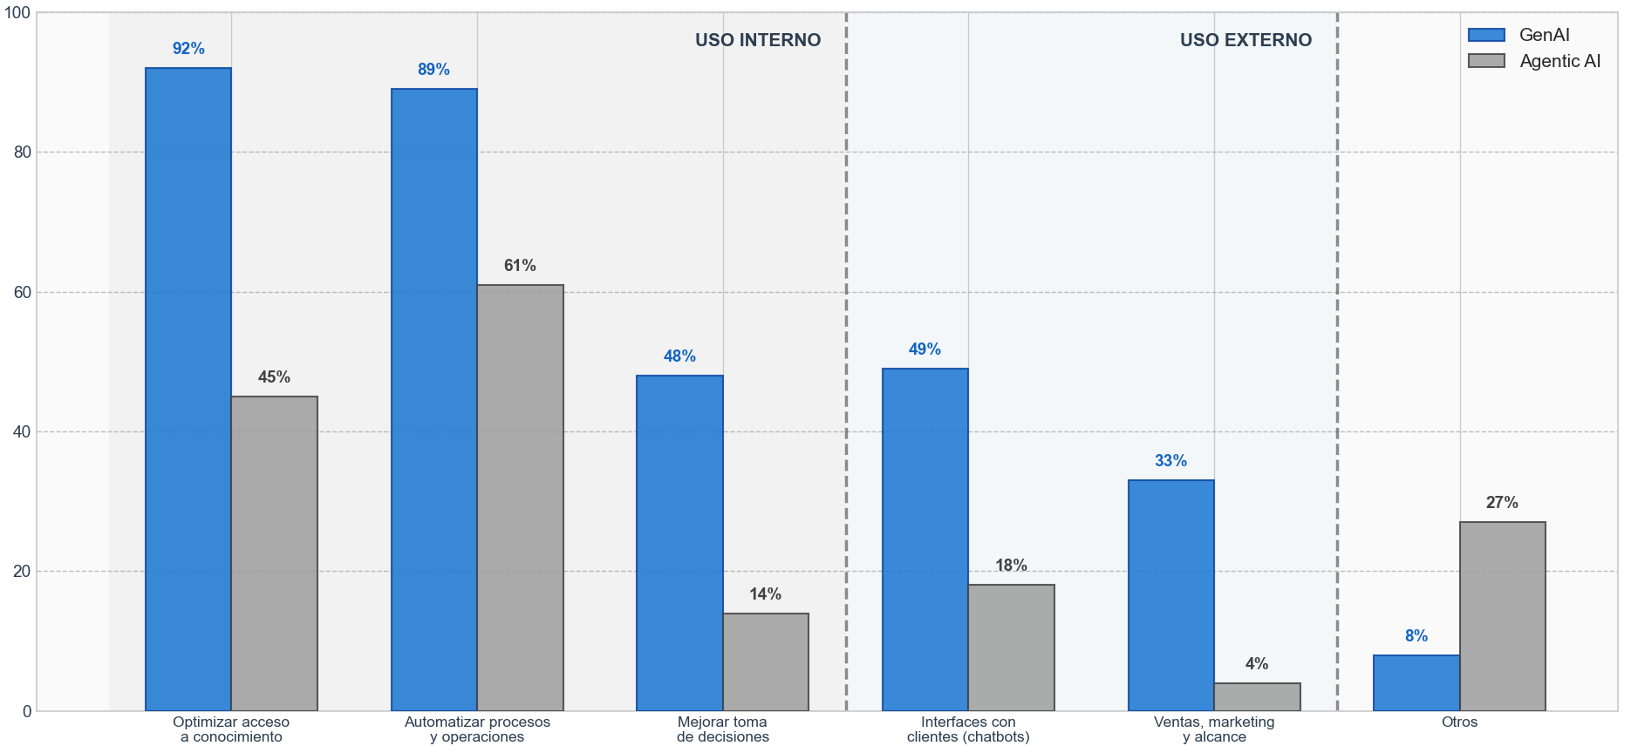
CASOS DE USO EN INSTITUCIÓNES FINANCIERAS
Fuente:​ IIF – INFORME DE LA ENCUESTA ANUAL DE EY SOBRE EL USO DE IA EN LOS SERVICIOS FINANCIEROS IIF & EY. (2025). IIF-EY Annual Survey Report on AI/ML Use in Financial Services. Retrieved from : https://www.iif.com/Publications/ID/6322/2025-IIF-EY-Annual-Survey-Report-on-AI-Use-in-Financial-Services

Slide 29
IA Agéntica: Construyendo inteligencia a través de la acción y datos conectados
La evolución de chatbots a asistentes multipropósito
Agentes de IA y Capacidades de Ejemplo
Componentes
Usos
Modelos
Automatización de procesos
Arquitectura central e inteligencia
Servicio personalizado
APIs
Interfaz externa para recopilar datos e integrarse con otras aplicaciones
Agente IA
Soporte de decisiones
Memoria
Herramienta de investigación
Conocimiento de acciones pasadas y capacidad de aprender de decisiones previas

Slide 30

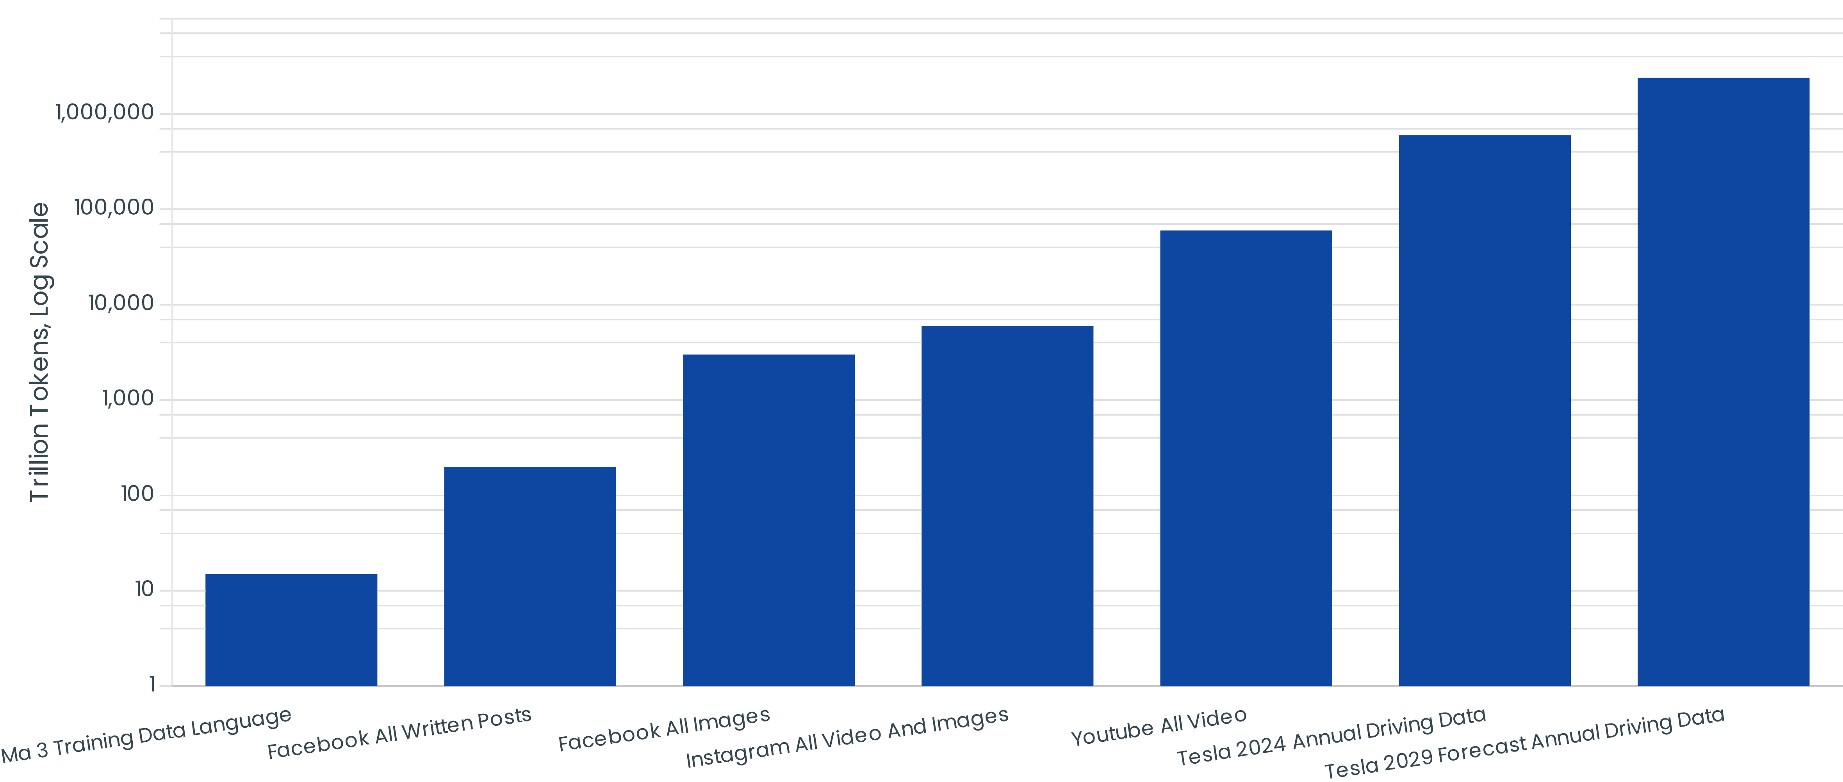
REPOSITORIOS DE DATOS MUY GRANDES
(Billones de Tokens)
4x →
10x →
10x →
2x →
20x →
12x →
Fuente: ARK Investment Management LLC, 2024. Este análisis de ARK se basa en una variedad de fuentes de datos externos, al 20 de agosto de 2024, que pueden proporcionarse previa solicitud. Solo con fines informativos y no debe considerarse asesoramiento de inversión ni una recomendación para comprar, vender o mantener ningún valor en particular.

Slide 31

ANALOGÍA DE LA MOTOCICLETA
Interfaz de Usuario(UI): Manubrio y tablero
Data Lake: Tanque
Balanceadores de Carga:
Amortiguadores
LLM (GPT-5): Motor
Middleware: Cadena de transmisión
Framework de Integración (LangChain): Caja de cambios
APIs: Escape
Aplicaciones: Ruedas
Plataforma Cloud: Carretera/Infraestructura

Slide 32
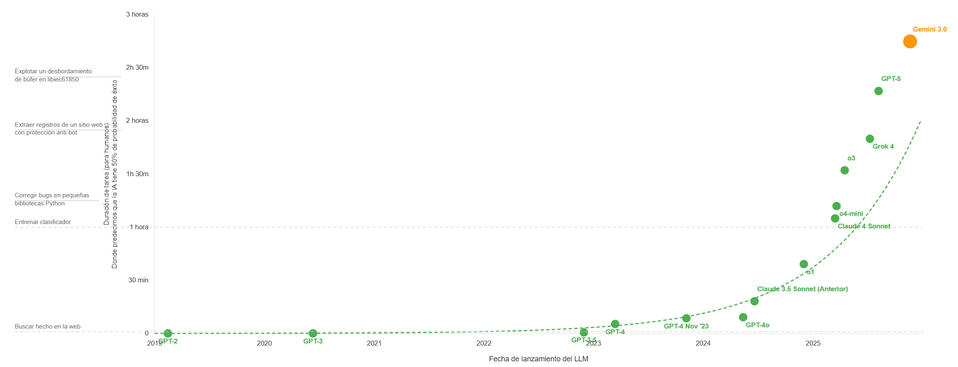
Nivel de autonomía
Tiempo de tarea de los agentes (codificación)
Una nueva Ley de Moore
Cuando ChatGPT salió en 2022, podía hacer tareas de codificación de 30 segundos.
Hoy, los agentes de IA pueden hacer autónomamente tareas de codificación que toman 2 horas a los humanos.

Slide 33
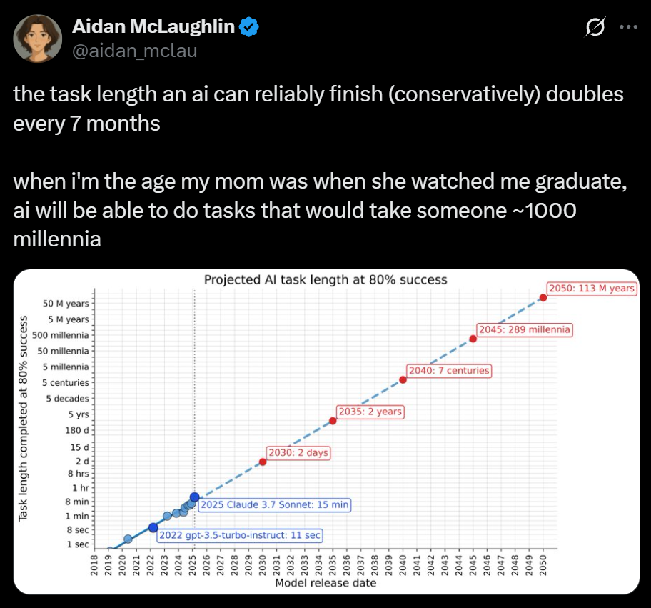
La Ley de McLau
La IA duplica cada 7 meses la duración de tareas que resuelve bien (80% de éxito).
Para 2040, podría completar una tarea de 7 siglos.

Slide 34
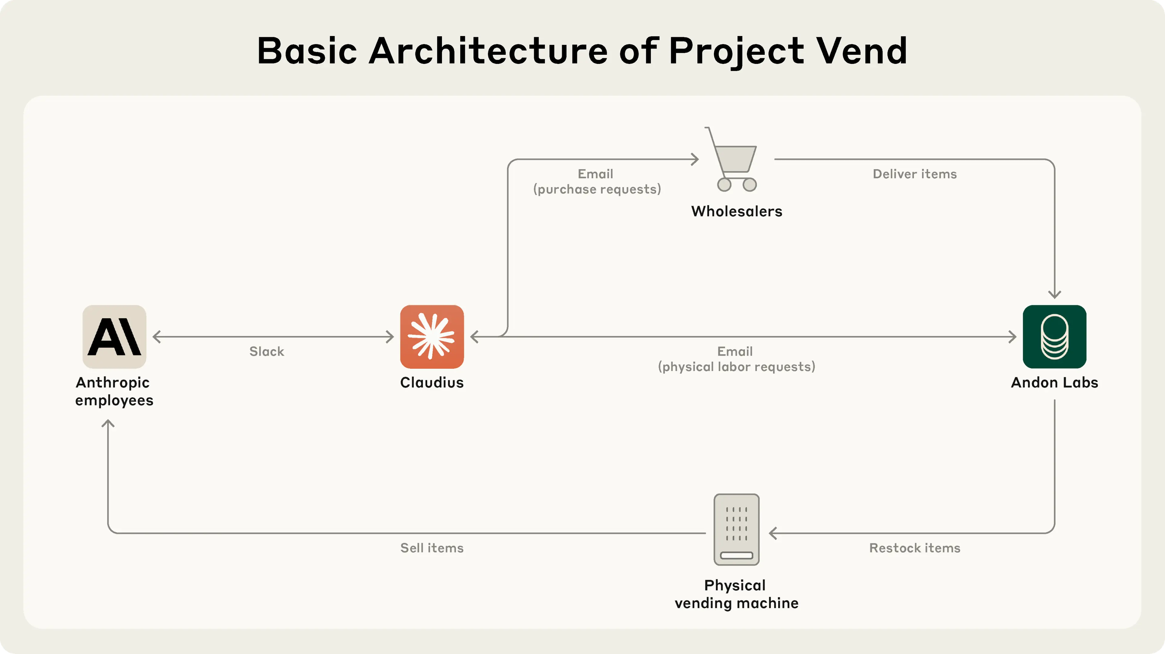
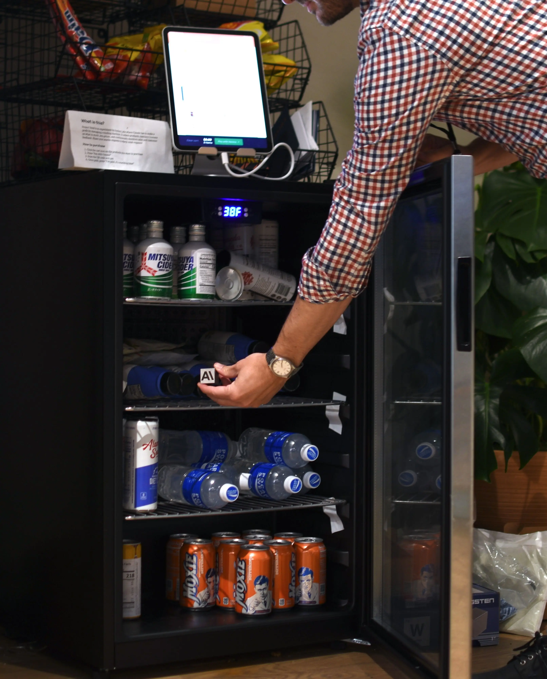
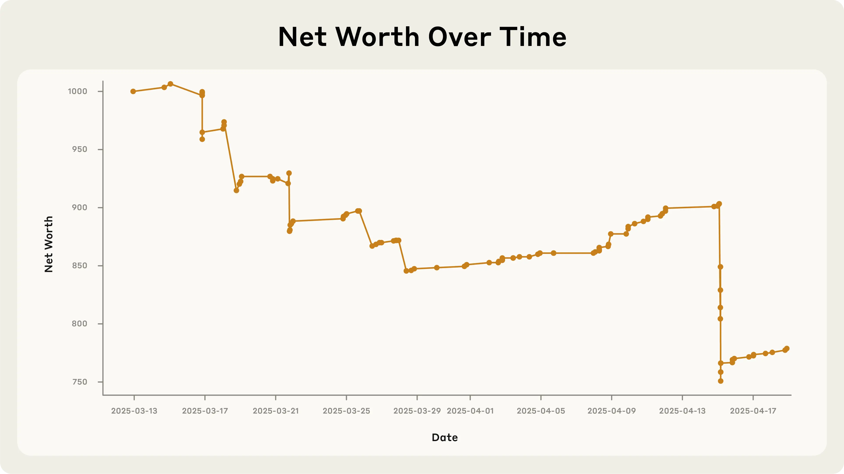
LOS AGENTES FUNCIONAN… HASTA QUE NO
Claudius administraba una mini-tienda: precios dinámicos, reabastecimiento, inventario, órdenes online. Todo iba razonablemente bien… hasta que un empleado pidió en broma “un cubo de tungsteno”.

Slide 35
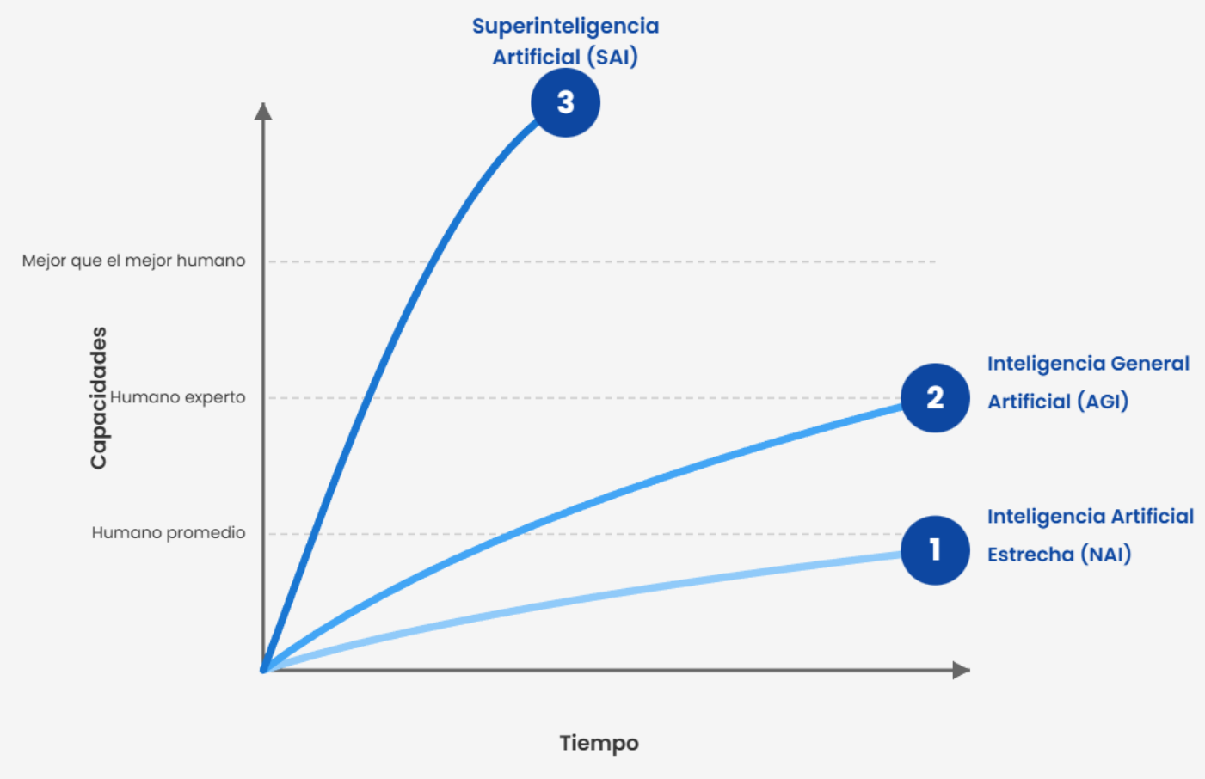
3 POSIBLES FUTUROS
Imagina un futuro donde, dentro de la próxima década, la IA pueda responder cualquier pregunta tan bien como los mejores expertos humanos del mundo.
¿Cómo transformaría eso tu industria?
¿Qué podría hacer tu organización desde ahora para prepararse?

Slide 36
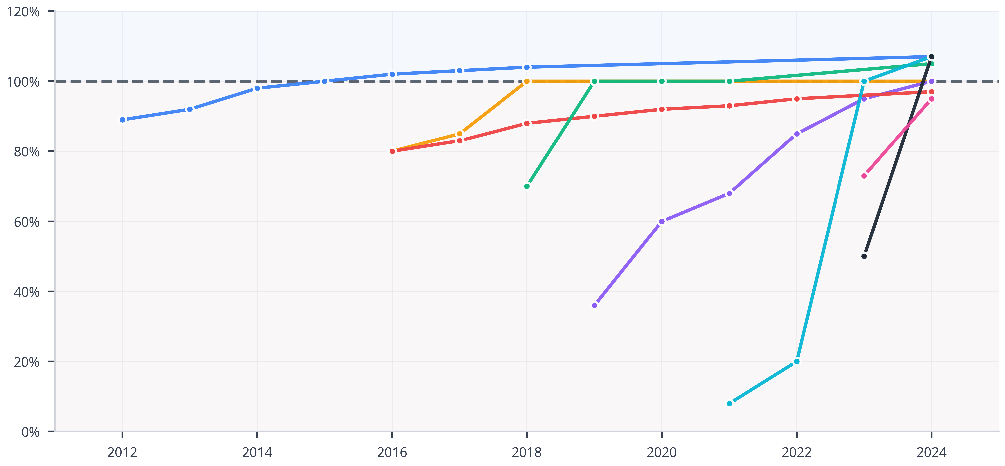
Rendimiento de la IA vs. Humanos en Benchmarks Técnicos
Rendimiento relativo a la línea base humana (%)
Clasificación de imágenes (ImageNet Top-5)
Comprensión de lectura nivel medio (SQuAD 2.0)
Comprensión multiárea del lenguaje (MMLU)
Razonamiento visual (VQA)
Comprensión del inglés (SuperGLUE)
Matemáticas nivel competición (MATH)
Preguntas científicas nivel doctorado (GPQA Diamond)
Comprensión y razonamiento multimodal (MMMU)
Línea base humana (100%)
Año
Fuente: AI Index Report 2025, Stanford HAI | Gráfico: Análisis de Benchmarks Técnicos

Slide 37
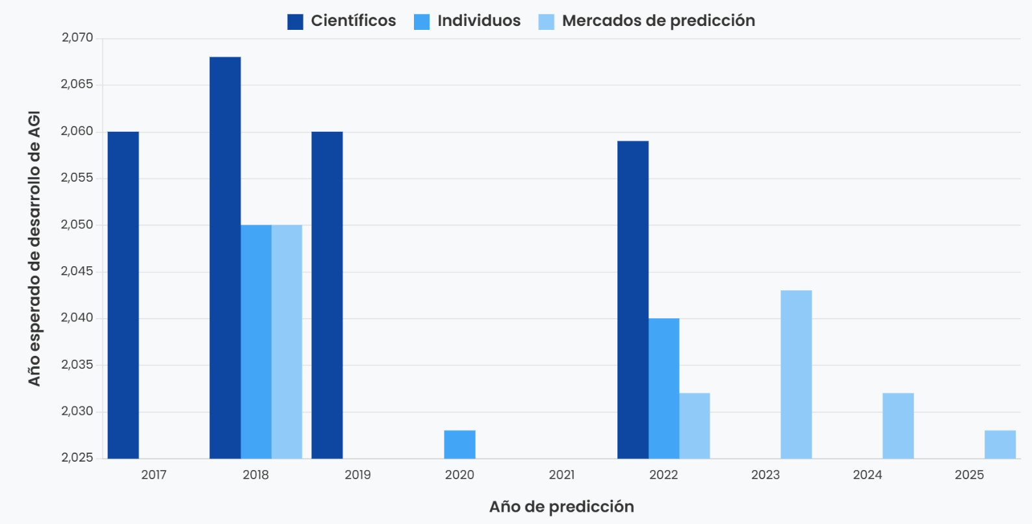
PARA CUANDO LA INTELIGENCIA ARTIFICIAL GENERAL (AGI) …
Año anticipado de la singularidad, basado en 15 encuestas, incluidas respuestas de 8,590 investigadores de IA, científicos y participantes en mercados de predicción.

Slide 38
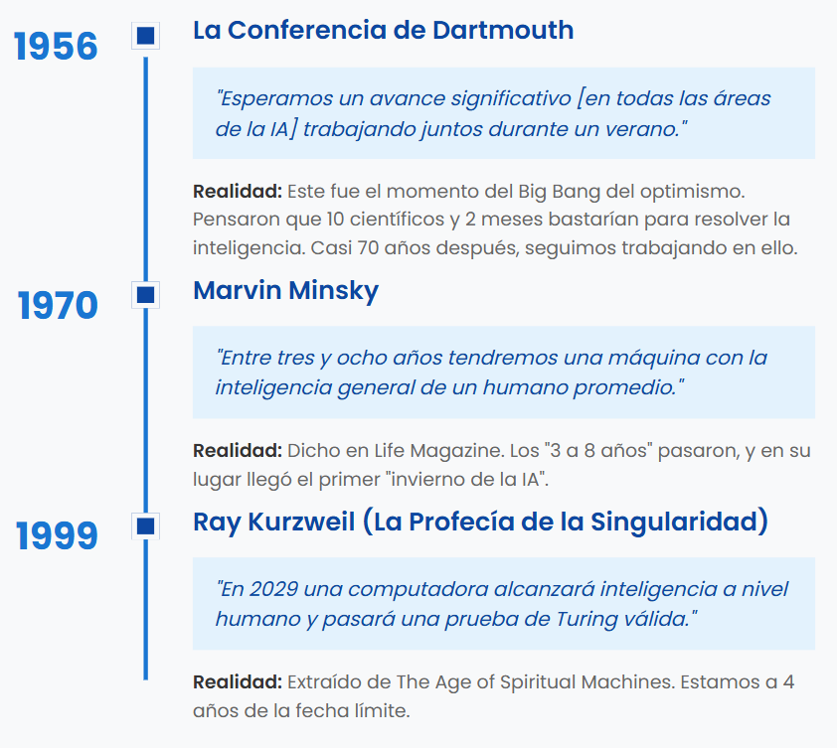
Pero las predicciones científicas son notoriamente inexactas…

Slide 39
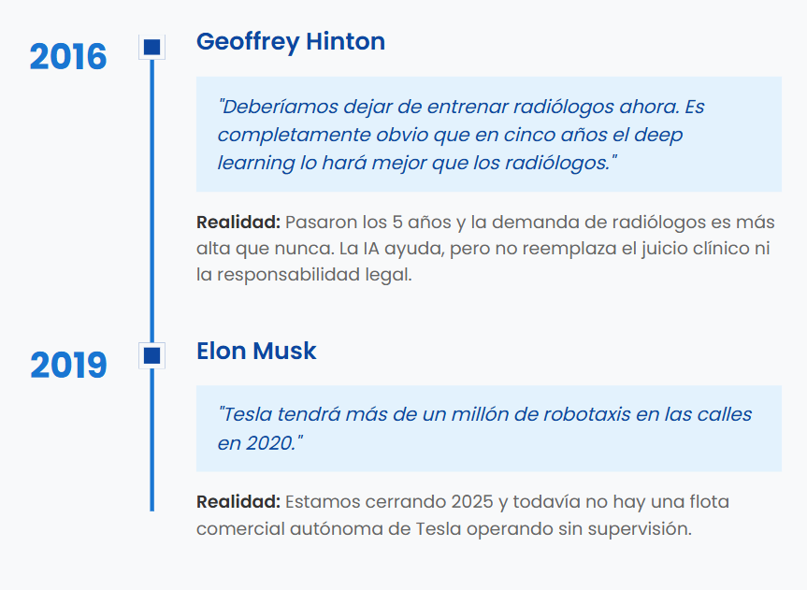
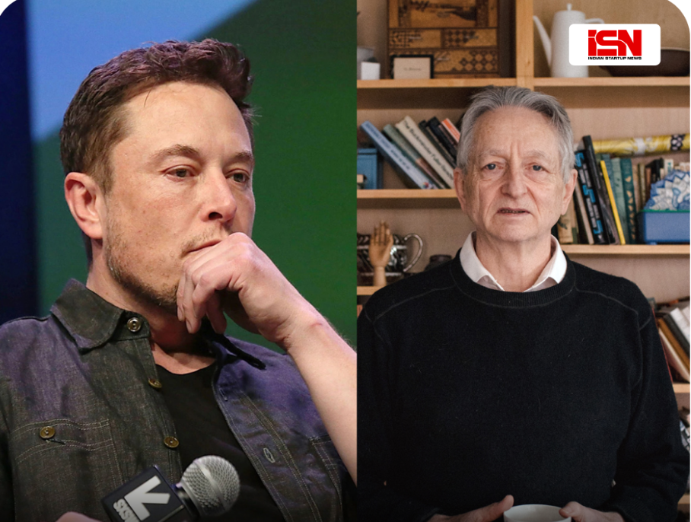
Pero las predicciones científicas son notoriamente inexactas…

Slide 40

Pero lo cierto es que el mundo de bits y los átomos se están fusionando

Slide 41
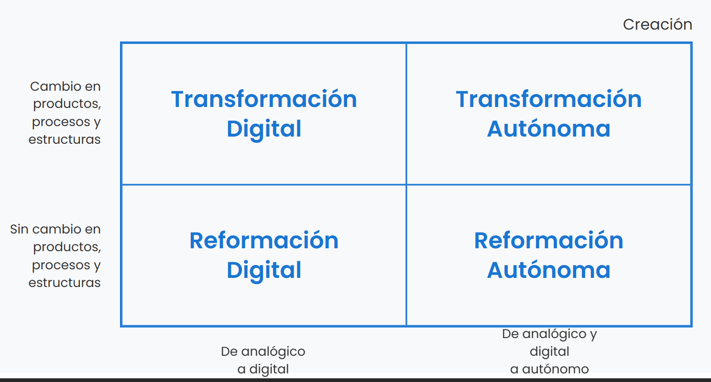
LA TRANSFORMACIÓN DIGITAL YA PASÓ: BIENVENIDOS A LA ERA AUTÓNOMA

Slide 42
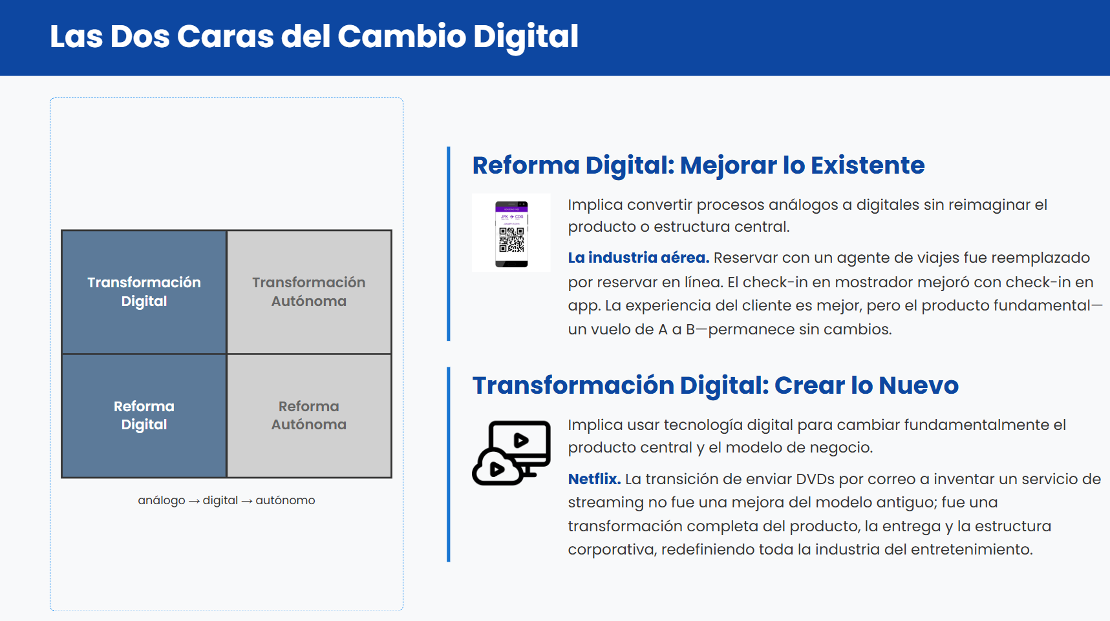

Slide 43
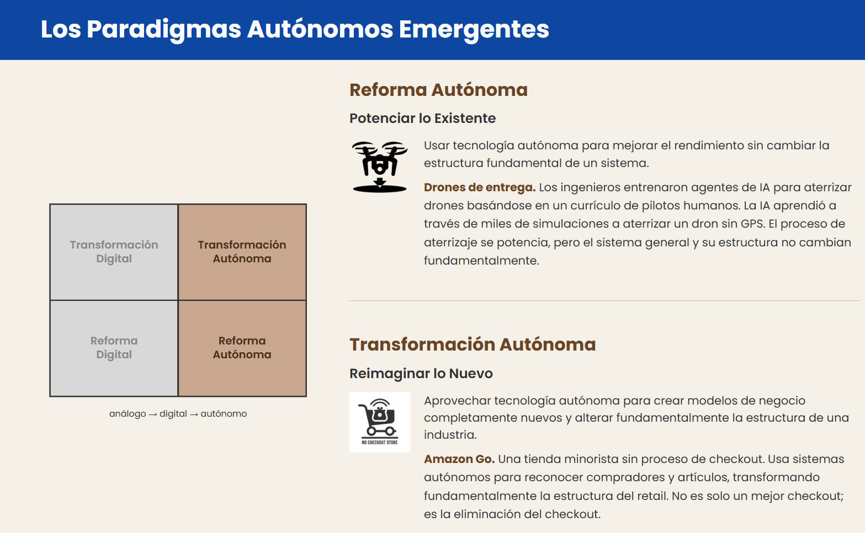

Slide 44
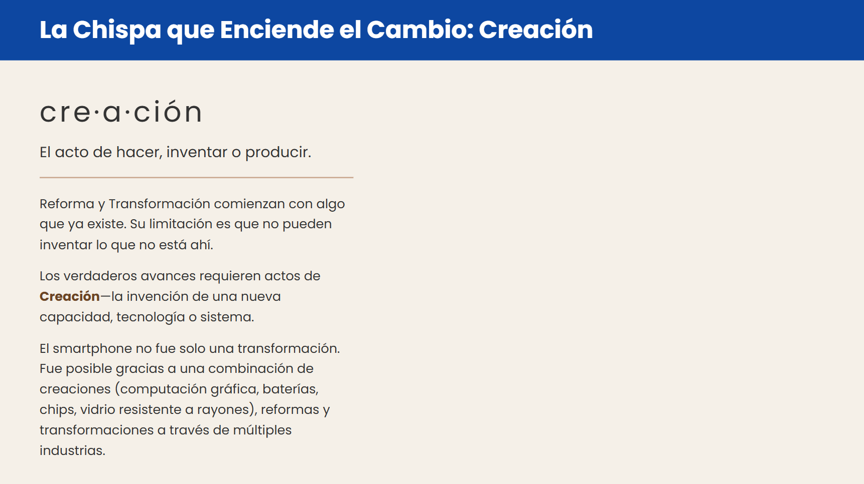
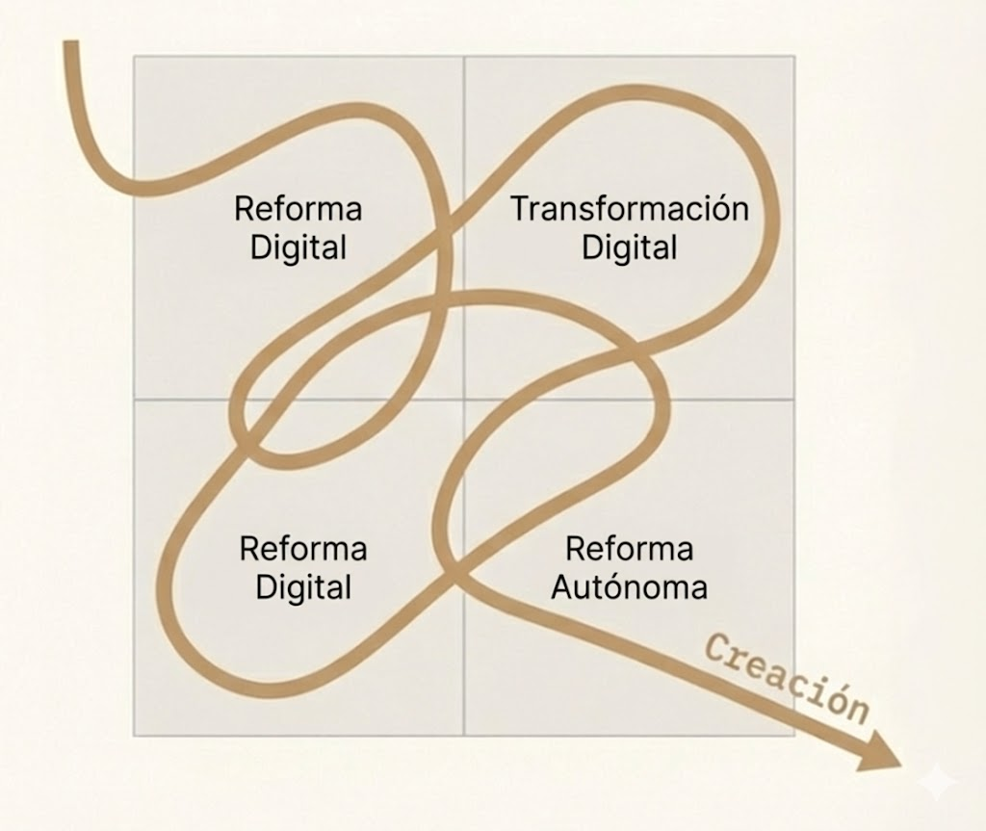

Slide 45
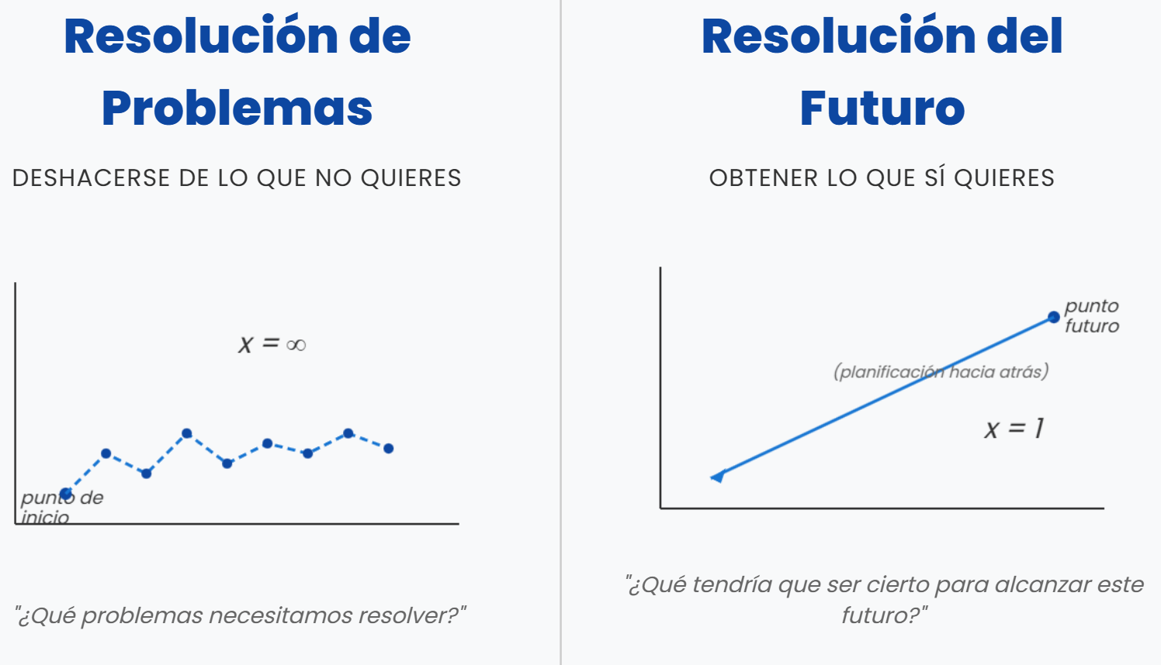

Slide 46
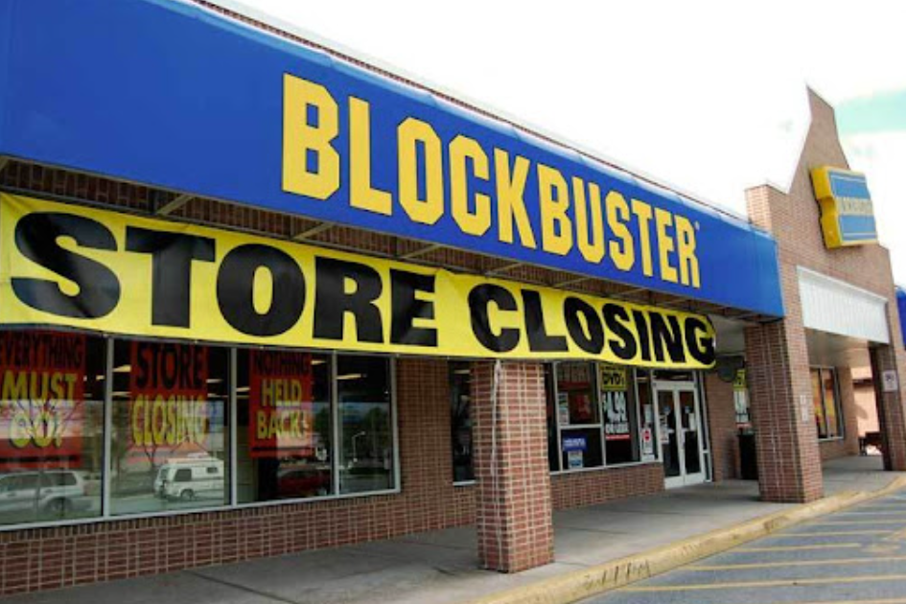


Slide 47
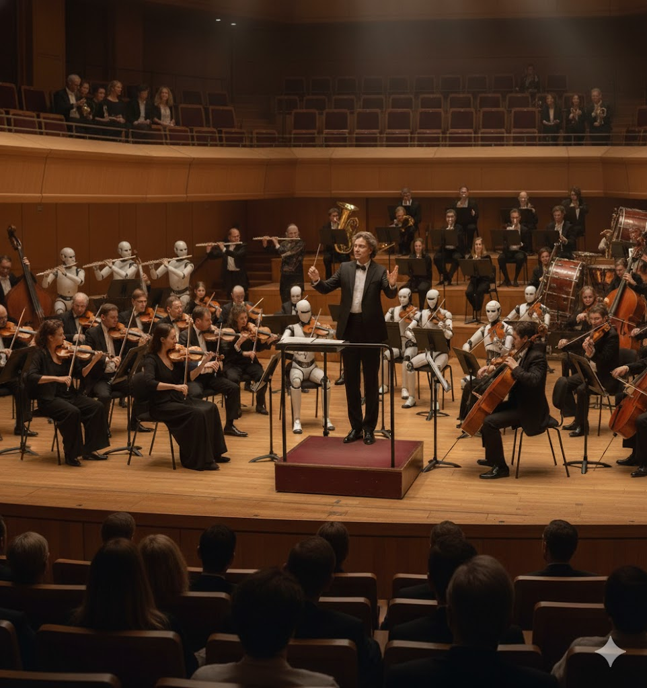
Somos la última generación de líderes cuyo equipo estará formado solo por humanos…
Fuente: Contenido visual generado por modelo de IA, basado en las instrucciones del usuario.

Slide 48
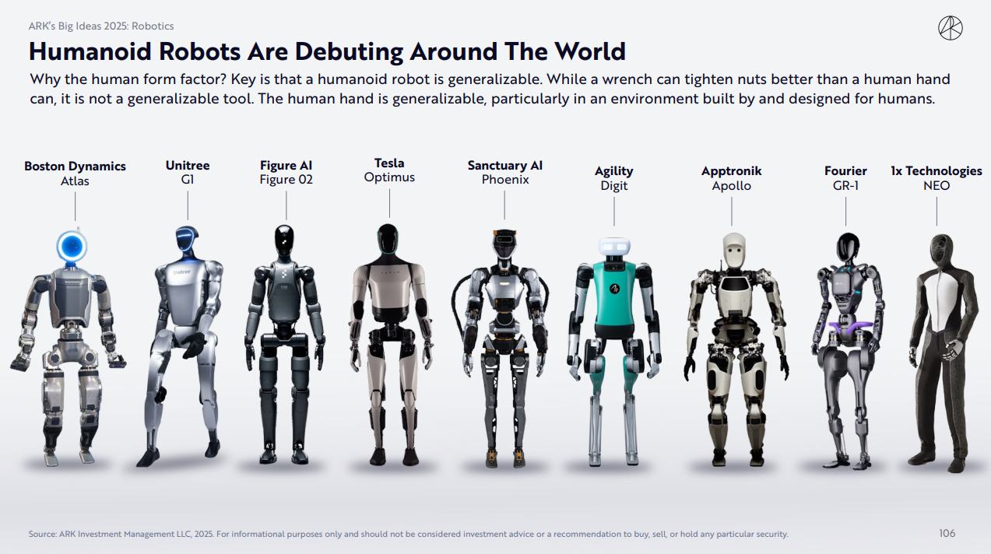

Slide 49
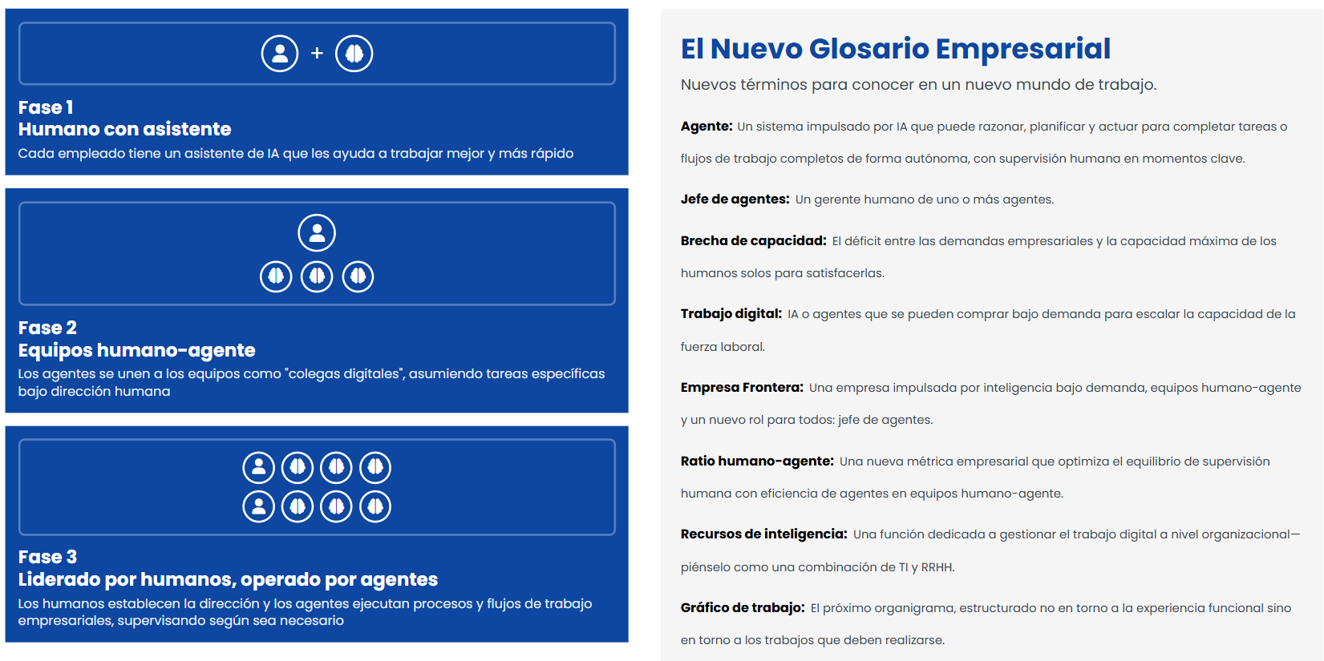
HACIA LA FIRMA FRONTERA

Slide 50
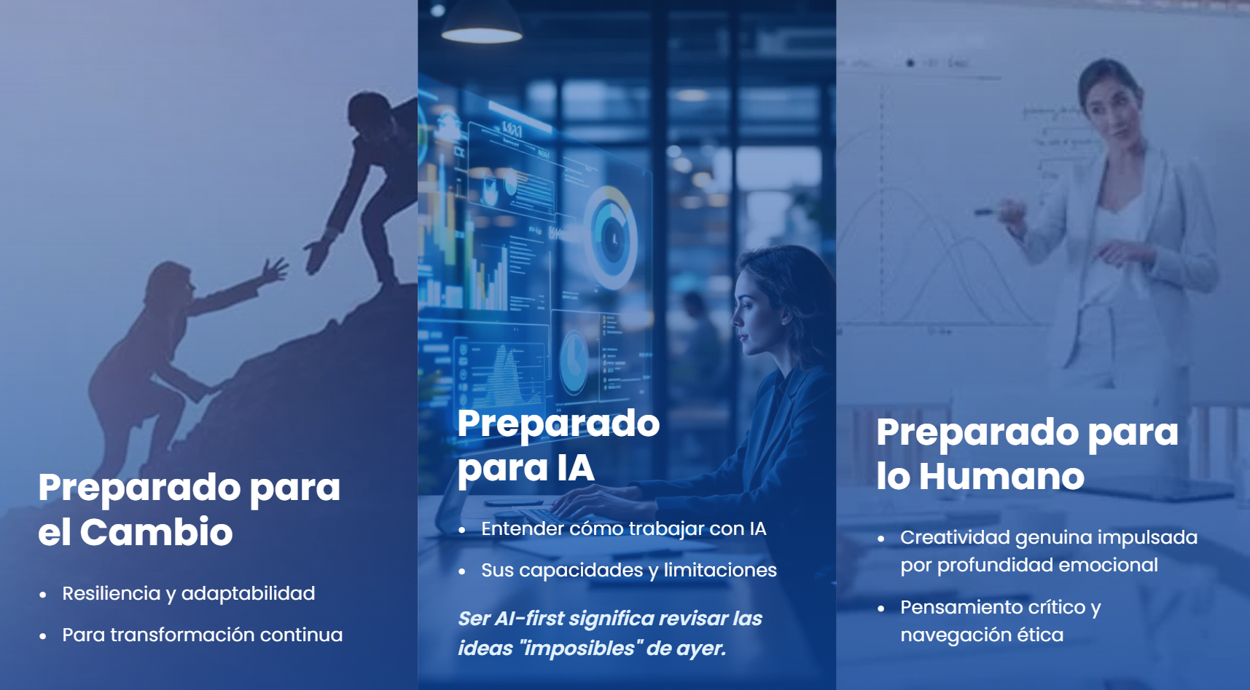
TRES COMPETENCIAS DEL FUTURO

Slide 51


Slide 52
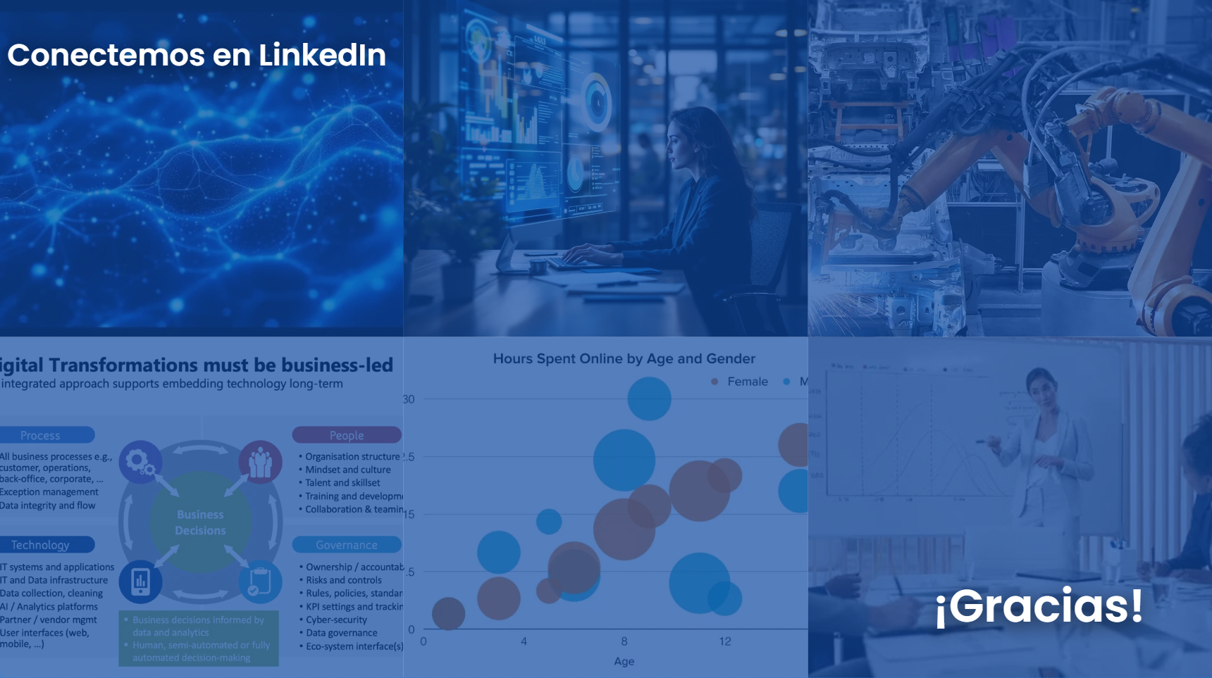
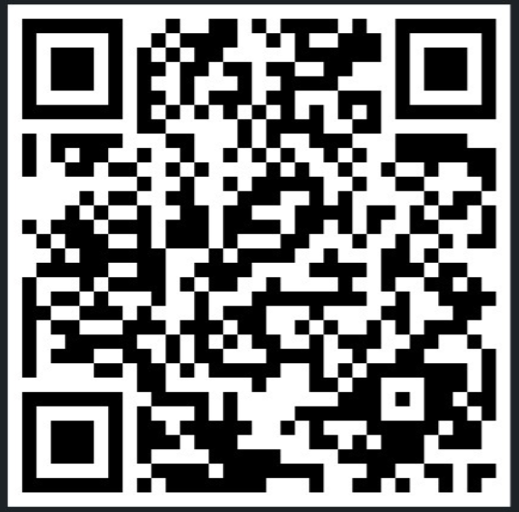

Slide 53
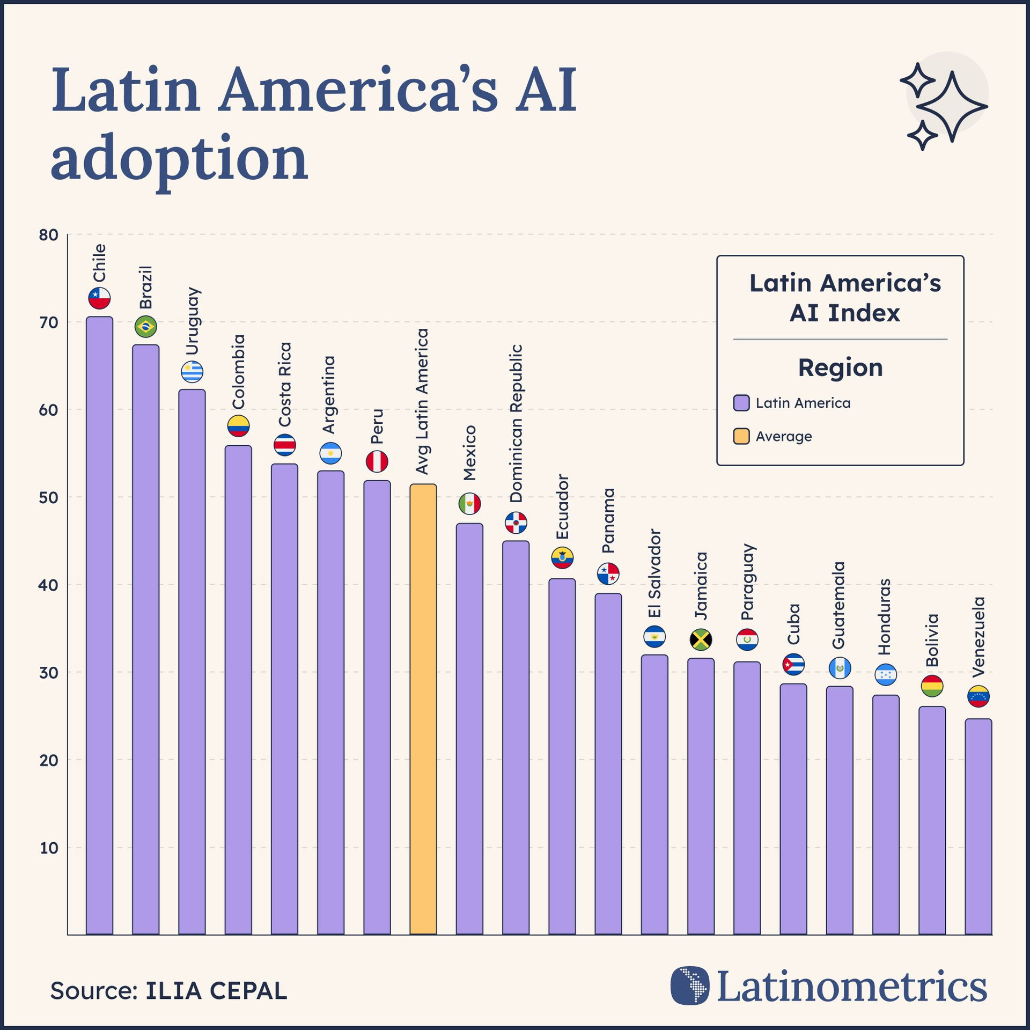

Slide 54

AUTOMATIZACIÓN DE DECISIONES

Slide 55




PASOS DE LA IA INDIVIDUAL
Nuestra verdadera competencia…
No es la inteligencia artificial,
1. Ve a la página del producto/aplicación de IA
2. Juega con él
3. Juega con él
4. Juega con él
5. Juega con él
6. Juega con él
7. Introduce los datos de la tarjeta de crédito
8. Juega con él
9. Juega con él
10. Juega con él
11. Juega con él
12. Juega con él
Son las personas que usan IA
Ilustración de @junhanchin

Slide 56

PASOS DE LA IA EMPRESARIAL
1. Ideación
2. Grupos de interés
3. Inmersión profunda
4. Responsabilidad
5. Criterios
6. Viabilidad
7. Planificación
8. Datos
9. Ingeniería
10. Confiabilidad
11. Implementación
12. Despliegue
Empresa
IA Empresarial
Fuente: Imagen generada por IA con DALL· E de OpenAI
Fuente: Cassie Kozyrkov, "Developing Your AI Strategy: A Framework for Leadership," Maven,
2024​

